Slide 1
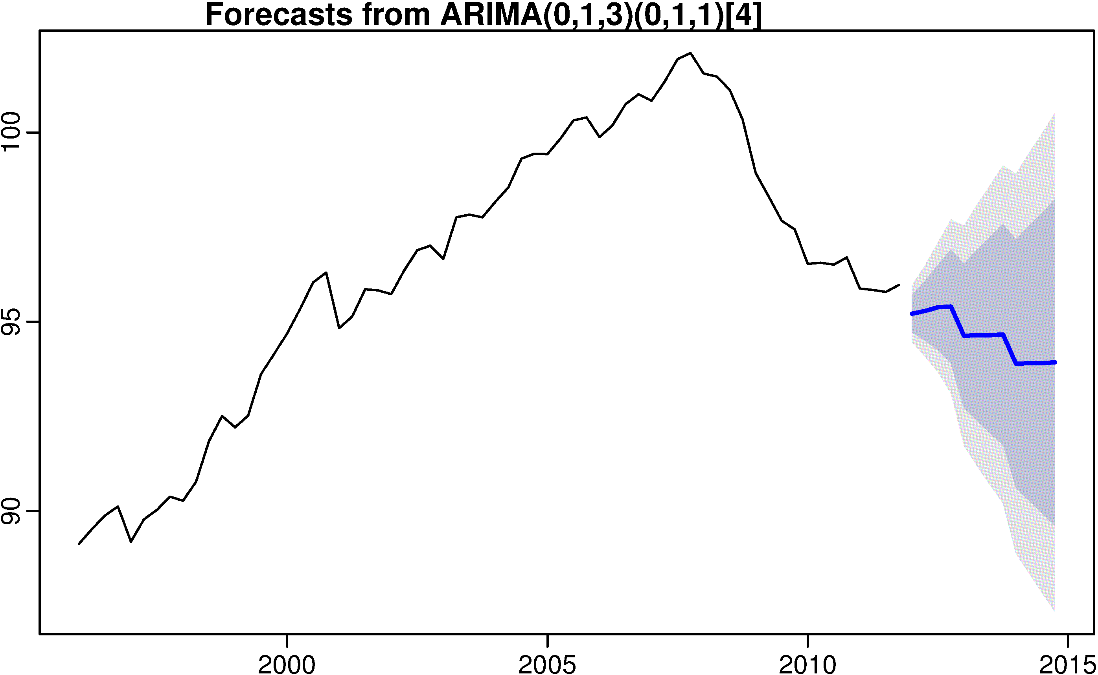
El método ARIMA
Oscar Centeno Mora

Slide 2
Introducción
La clase pasada se estudiaron los conceptos de una serie temporal, el proceso estacionario, el ruido blanco, el teorema de Wold, se definieron los procesos ARMA, y las auto correlaciones normales y parciales.
La presente estudiará a profundidad las propiedad de los procesos ARMA.
Cada proceso estará acompañado de una serie de ejercicios teóricos para asegurar su comprensión.
Estudiados los procesos, se dará paso a la etapa de identificación del proceso la serie temporal.

Slide 3
Índice
1
Auto correlación
4
El proceso AR
2
Auto correlación parcial
5
El proceso ARMA
3
El proceso MA
6
Resumen de los procesos AR-MA-ARMA

Slide 4
Índice
1
Auto correlación

Slide 5
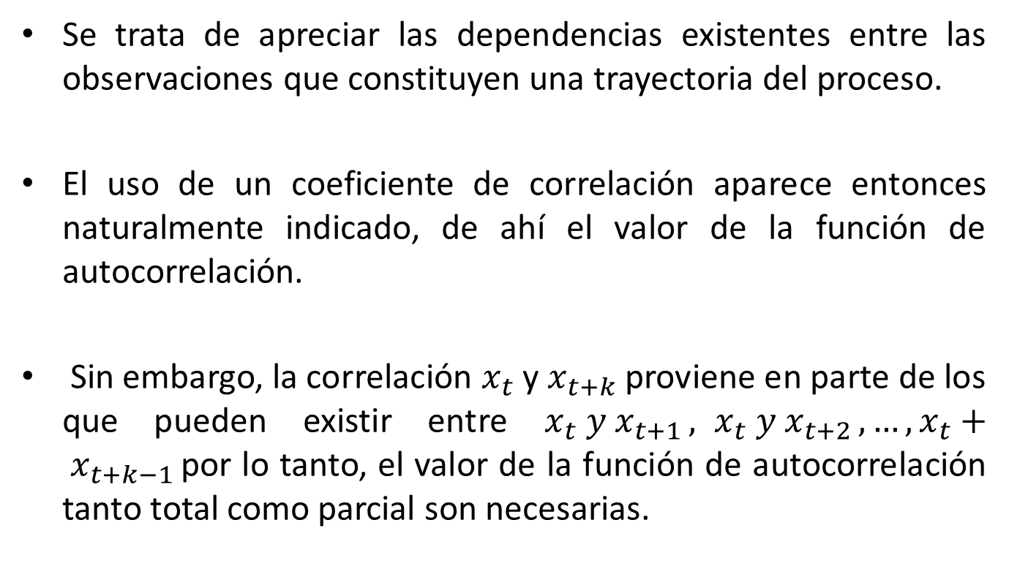
La función de auto correlación total
Se trata de apreciar las dependencias existentes entre las observaciones que constituyen una trayectoria del proceso.
El uso de un coeficiente de correlación aparece entonces naturalmente indicado, de ahí el valor de la función de autocorrelación.
Sin embargo, la correlación $x_{t}$ y $x_{t+k}$ proviene en parte de los que pueden existir entre $x_{t} y{ x}_{t+1 }, x_{t} y{ x}_{t+2 },…,x_{t}+{ x}_{t+k−1 }$por lo tanto, el valor de la función de autocorrelación tanto total como parcial son necesarias.

Slide 6

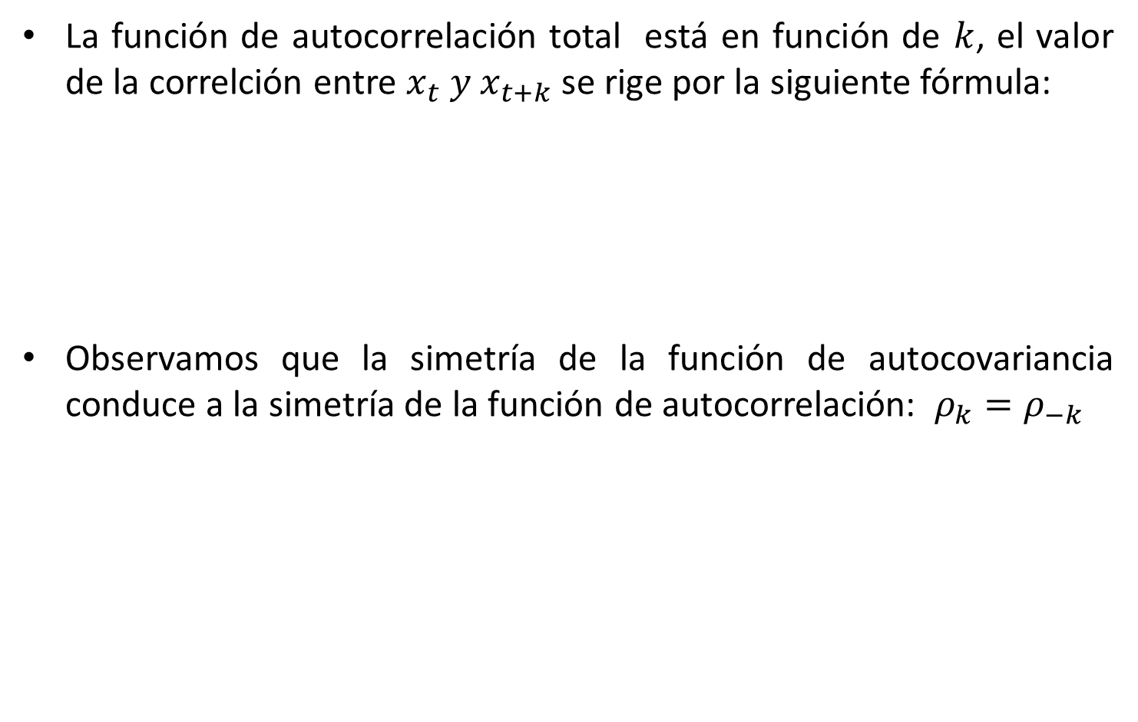
La función de auto correlación total
La función de autocorrelación total está en función de $k$, el valor de la correlción entre $x_{t} y{ x}_{t+k}$ se rige por la siguiente fórmula:
Observamos que la simetría de la función de autocovariancia conduce a la simetría de la función de autocorrelación: $ρ_{k}=ρ_{−k}$

Slide 7
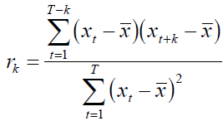


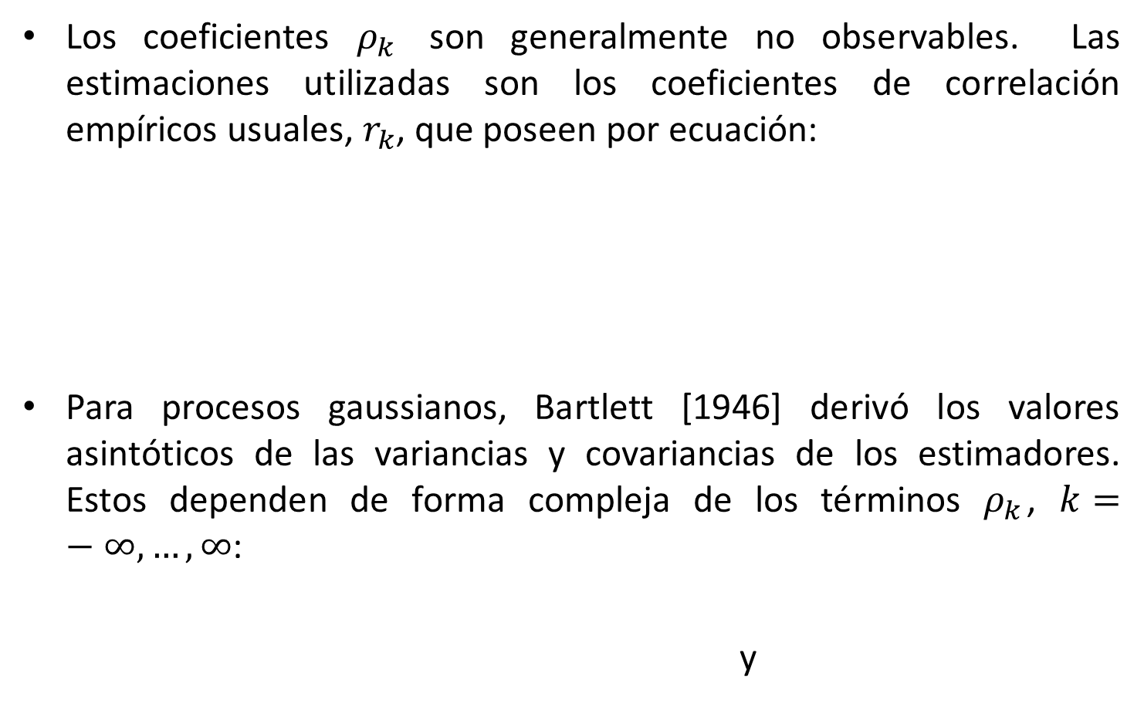
La función de auto correlación total
Los coeficientes $ρ_{k}$ son generalmente no observables. Las estimaciones utilizadas son los coeficientes de correlación empíricos usuales, $r_{k}$, que poseen por ecuación:
Para procesos gaussianos, Bartlett [1946] derivó los valores asintóticos de las variancias y covariancias de los estimadores. Estos dependen de forma compleja de los términos $ρ_{k}$, $k=−∞,…,∞$:
y

Slide 8
Índice
1
Auto correlación
2
Auto correlación parcial

Slide 9
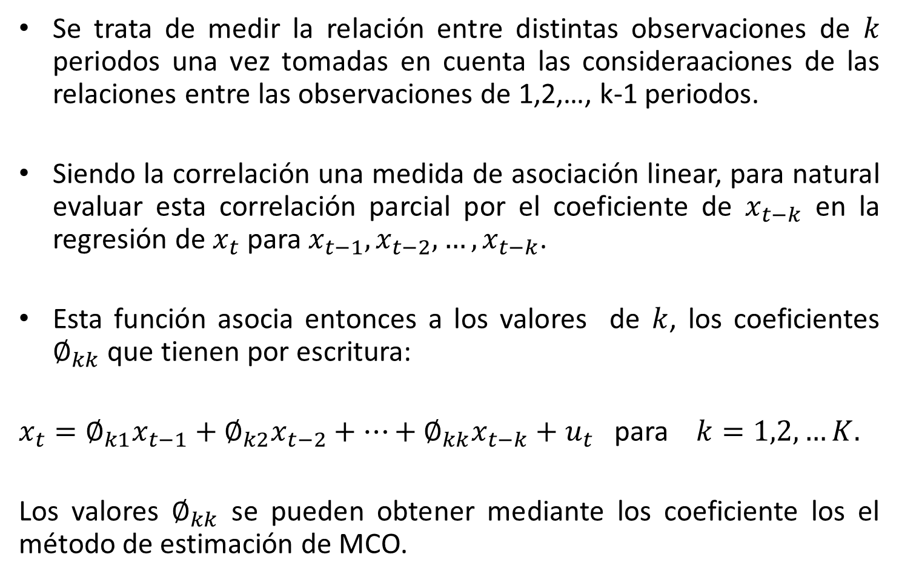
La función de auto correlación parcial
Se trata de medir la relación entre distintas observaciones de $k$ periodos una vez tomadas en cuenta las consideraaciones de las relaciones entre las observaciones de 1,2,…, k-1 periodos.
Siendo la correlación una medida de asociación linear, para natural evaluar esta correlación parcial por el coeficiente de $x_{t−k}$ en la regresión de $x_{t}$ para $x_{t−1},x_{t−2},…,x_{t−k}$.
Esta función asocia entonces a los valores de $k$, los coeficientes $∅_{kk}$ que tienen por escritura:
$x_{t}=∅_{k1}x_{t−1}+∅_{k2}x_{t−2}+…+∅_{kk}x_{t−k}+u_{t}$ para $k=1,2,…K.$
Los valores $∅_{kk}$ se pueden obtener mediante los coeficiente los el método de estimación de MCO.

Slide 10

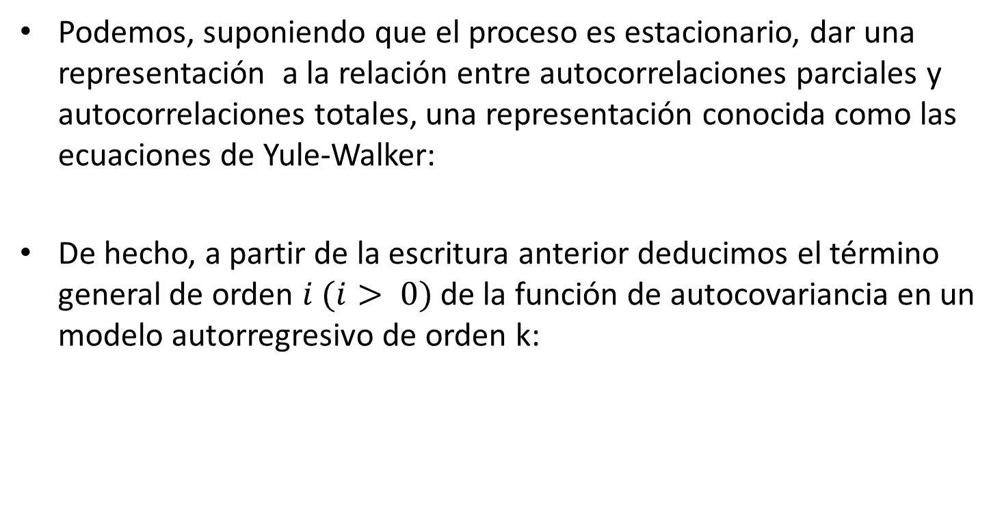
La función de auto correlación parcial
Podemos, suponiendo que el proceso es estacionario, dar una representación a la relación entre autocorrelaciones parciales y autocorrelaciones totales, una representación conocida como las ecuaciones de Yule-Walker:
De hecho, a partir de la escritura anterior deducimos el término general de orden $i (i> 0)$de la función de autocovariancia en un modelo autorregresivo de orden k:

Slide 11
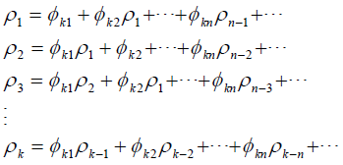
La función de auto correlación parcial
Sea entonces, la ecuación puesta en términos de la función de auto correlación:
Obtenemos , haciendo variar i=1,2,…,k, el conjunto de ecuaciones de Yule-Walker:

Slide 12
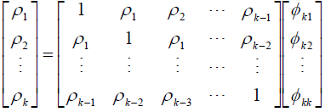
La función de auto correlación parcial
O bajo la forma matricial:

Slide 13
Índice
1
Auto correlación
2
Auto correlación parcial
3
El proceso MA

Slide 14
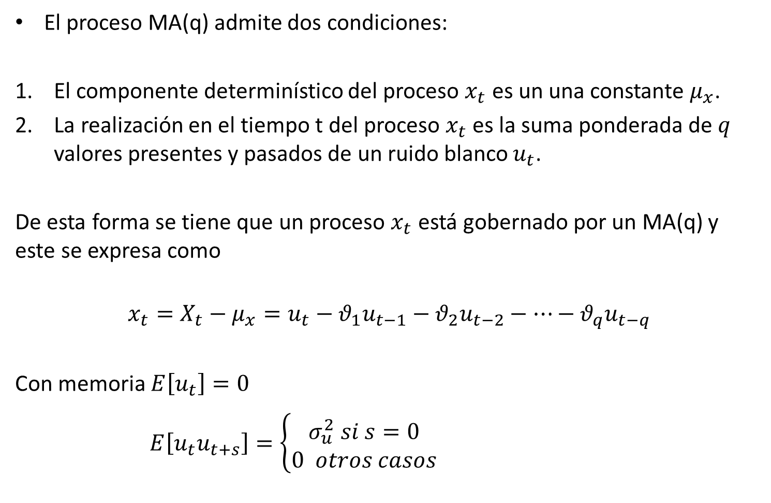
El proceso MA
El proceso MA(q) admite dos condiciones:
El componente determinístico del proceso $x_{t}$ es un una constante $μ_{x}$.
La realización en el tiempo t del proceso $x_{t}$ es la suma ponderada de $q$ valores presentes y pasados de un ruido blanco $u_{t}$.
De esta forma se tiene que un proceso $x_{t}$ está gobernado por un MA(q) y este se expresa como
$$x_{t}=X_{t}−μ_{x}=u_{t}−θ_{1}u_{t−1}−θ_{2}u_{t−2}−…−θ_{q}u_{t−q}$$
Con memoria $E\left[u_{t}\right]=0$
$E\left[u_{t}u_{t+s}\right]=\left\{\begin{aligned}σ_{u}^{2} si s=0 \\ 0 otros casos\end{aligned}\right.$

Slide 15
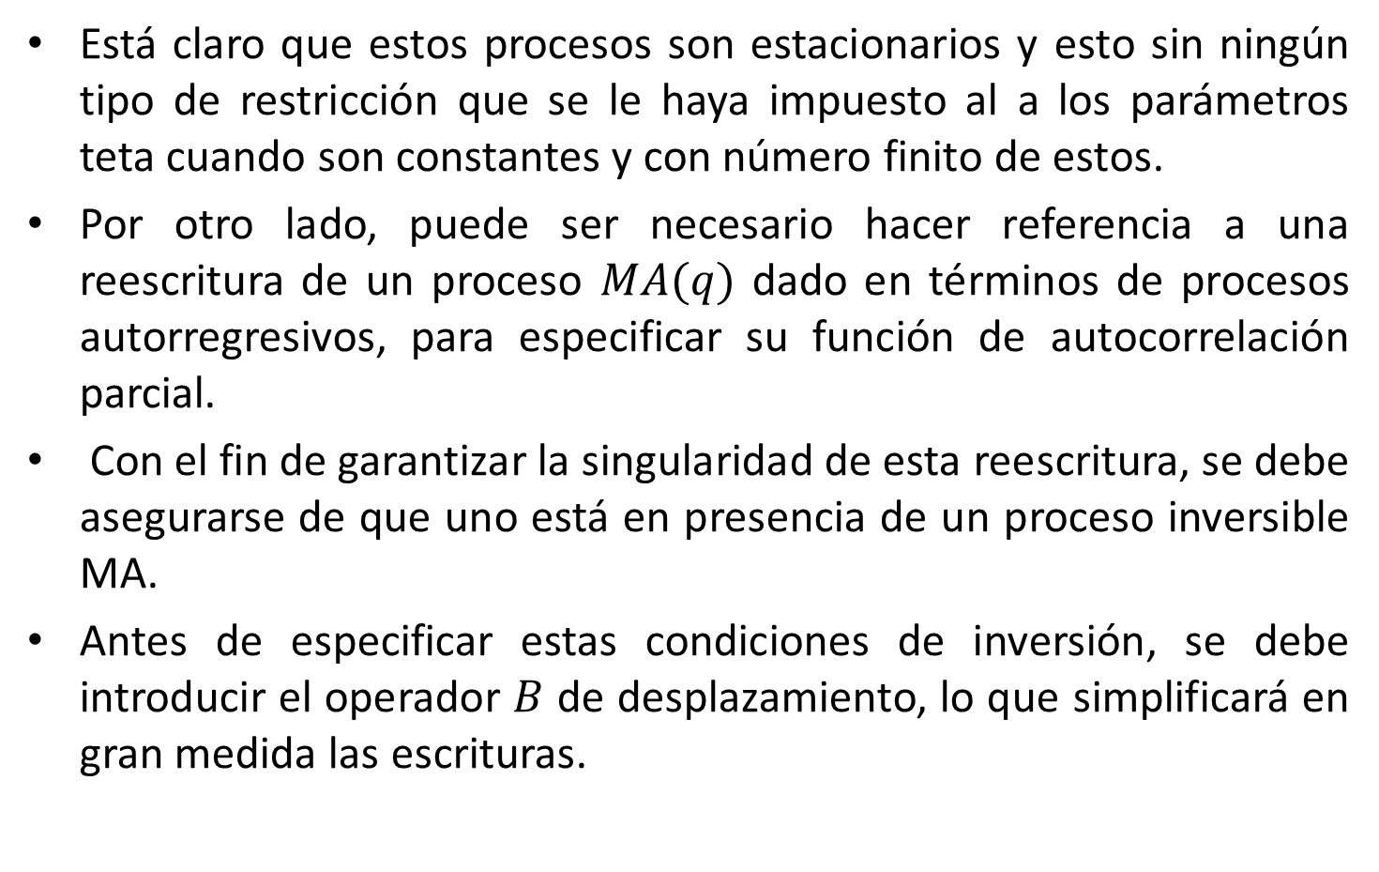
El proceso MA
Está claro que estos procesos son estacionarios y esto sin ningún tipo de restricción que se le haya impuesto al a los parámetros teta cuando son constantes y con número finito de estos.
Por otro lado, puede ser necesario hacer referencia a una reescritura de un proceso $MA(q)$ dado en términos de procesos autorregresivos, para especificar su función de autocorrelación parcial.
Con el fin de garantizar la singularidad de esta reescritura, se debe asegurarse de que uno está en presencia de un proceso inversible MA.
Antes de especificar estas condiciones de inversión, se debe introducir el operador $B$ de desplazamiento, lo que simplificará en gran medida las escrituras.

Slide 16
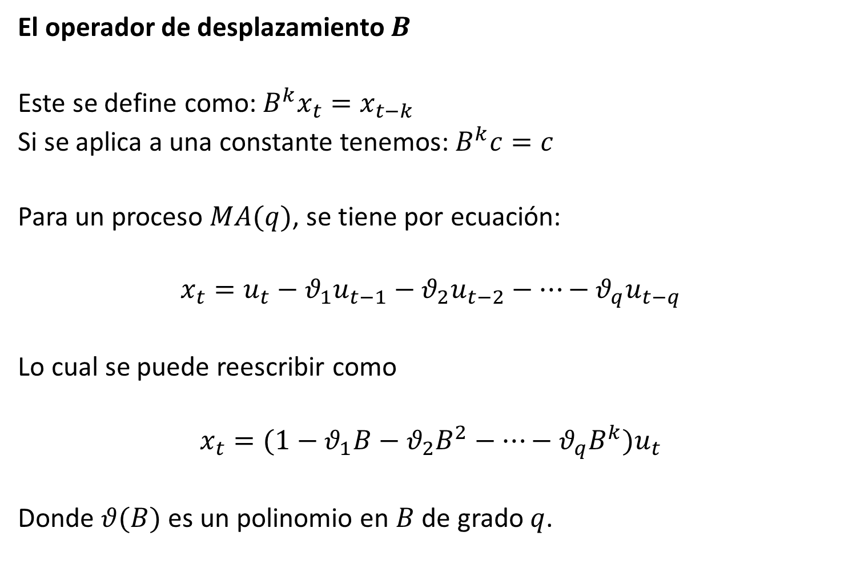
El proceso MA
El operador de desplazamiento $B$
Este se define como: $B^{k}x_{t}=x_{t−k}$
Si se aplica a una constante tenemos: $B^{k}c=c$
Para un proceso $MA(q)$, se tiene por ecuación:
$$x_{t}=u_{t}−θ_{1}u_{t−1}−θ_{2}u_{t−2}−…−θ_{q}u_{t−q}$$
Lo cual se puede reescribir como
$$x_{t}=(1−θ_{1}B−θ_{2}B^{2}−…−θ_{q}B^{k})u_{t}$$
Donde $θ(B)$ es un polinomio en $B$ de grado $q$.

Slide 17

El proceso MA
El proceso MA(1)
Su escritura está dada por la siguiente ecuación:
$$x_{t}=u_{t}−θ_{1}u_{t−1}=\left(1−θ_{1}B\right)u_{t}$$
El cálculo de los dos primeros momentos sería:
$E\left[x_{t}\right]=0$ o también $E\left[X_{t}\right]=μ_{X}$
$$Var\left[x_{t}\right]=γ_{0}=\left(1+θ_{1}^{2}\right)σ_{u}^{2}$$

Slide 18
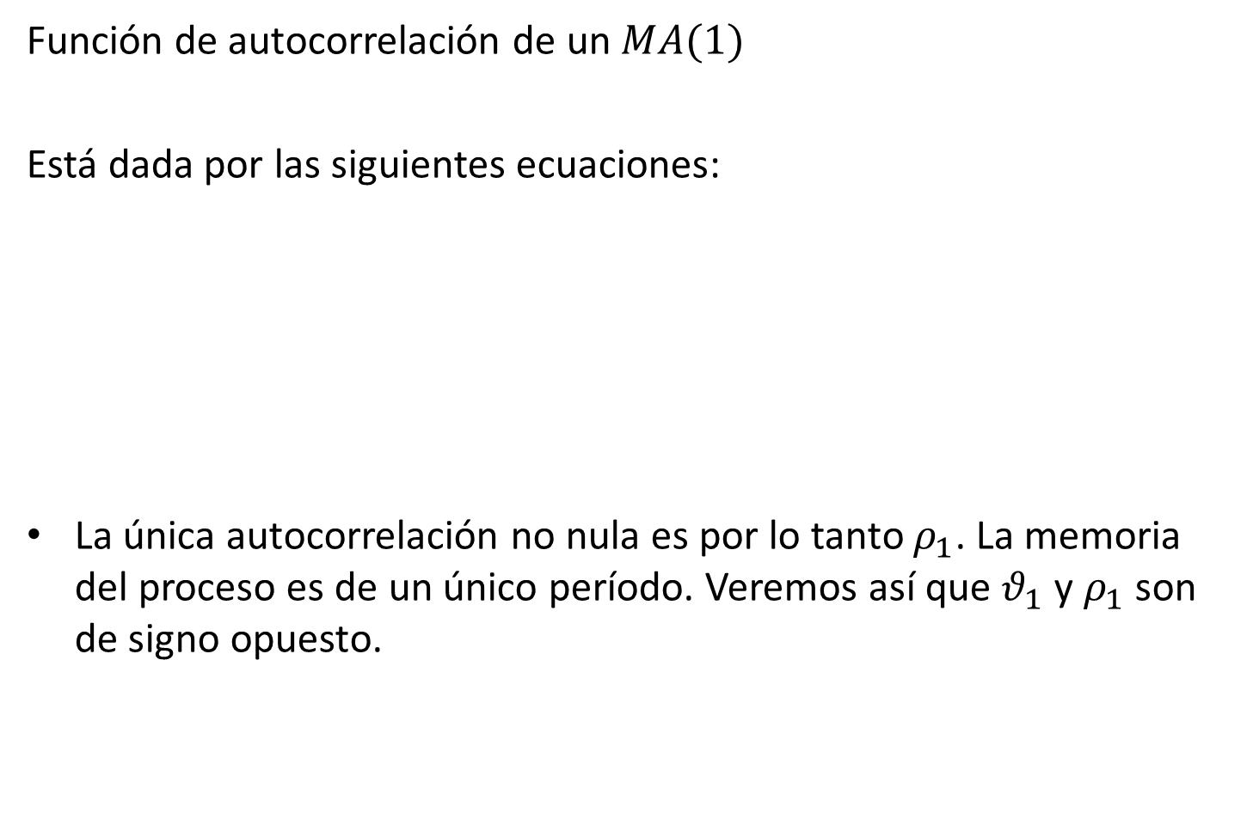
El proceso MA
Función de autocorrelación de un $MA(1)$
Está dada por las siguientes ecuaciones:
La única autocorrelación no nula es por lo tanto $ρ_{1}$. La memoria del proceso es de un único período. Veremos así que $θ_{1}$ y $ρ_{1}$ son de signo opuesto.

Slide 19
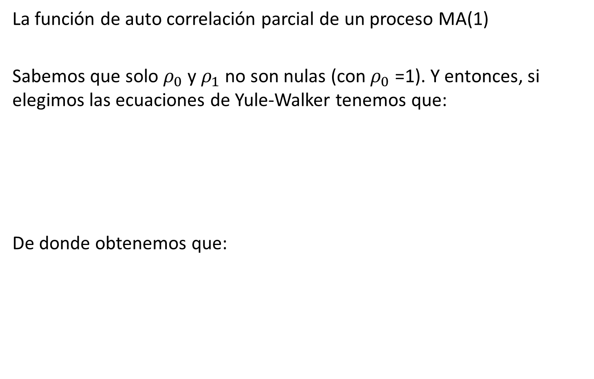
El proceso MA
La función de auto correlación parcial de un proceso MA(1)
Sabemos que solo $ρ_{0}$ y $ρ_{1}$ no son nulas (con $ρ_{0}$ =1). Y entonces, si elegimos las ecuaciones de Yule-Walker tenemos que:
De donde obtenemos que:

Slide 20

El proceso MA
La solución del sistema para los valores sucesivos de k-expresiones de los coeficientes de las auto correlaciones parciales son $∅_{kk}$:
o
Y de forma general:

Slide 21

El proceso MA
Los coeficientes de autocorrelación parcial irán en decrecimiento en función de $k$, y serán todos negativos si $θ_{1}>0$, o se alternarán si $θ_{1}<0$.
Los dos ejemplos siguientes ilustran los rasgos característicos de las funciones de auto correlación total y parcial para un MA(1).

Slide 22
El proceso MA
¿ Cuál es $θ_{1}>0$, y cuál $θ_{1}<0$?

Slide 23

Ejercicios

Slide 24
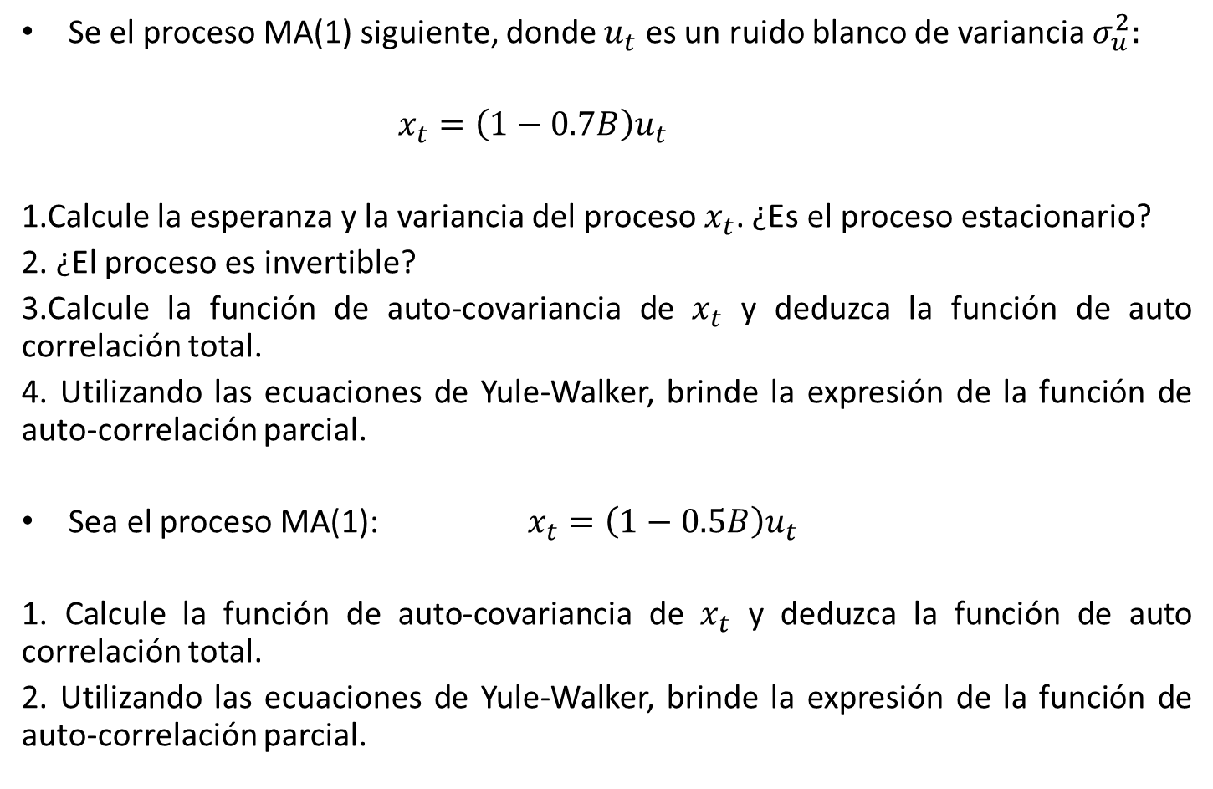
El proceso MA
Se el proceso MA(1) siguiente, donde $u_{t}$ es un ruido blanco de variancia $σ_{u}^{2}:$
$x_{t}=\left(1−0.7B\right)u_{t}$
1.Calcule la esperanza y la variancia del proceso $x_{t}$. ¿Es el proceso estacionario?
2. ¿El proceso es invertible?
3.Calcule la función de auto-covariancia de $x_{t}$ y deduzca la función de auto correlación total.
4. Utilizando las ecuaciones de Yule-Walker, brinde la expresión de la función de auto-correlación parcial.
Sea el proceso MA(1): $x_{t}=\left(1−0.5B\right)u_{t}$
1. Calcule la función de auto-covariancia de $x_{t}$ y deduzca la función de auto correlación total.
2. Utilizando las ecuaciones de Yule-Walker, brinde la expresión de la función de auto-correlación parcial.

Slide 25
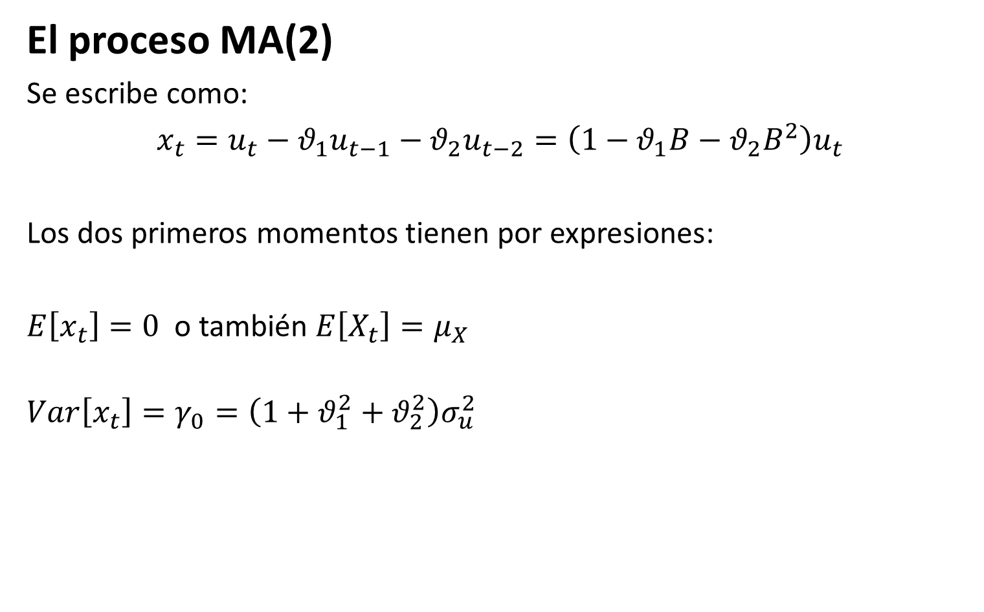
El proceso MA
El proceso MA(2)
Se escribe como:
$x_{t}=u_{t}−θ_{1}u_{t−1}−$ $θ_{2}u_{t−2}=\left(1−θ_{1}B−θ_{2}B^{2}\right)u_{t}$
Los dos primeros momentos tienen por expresiones:
$E\left[x_{t}\right]=0$ o también $E\left[X_{t}\right]=μ_{X}$
$$Var\left[x_{t}\right]=γ_{0}=\left(1+θ_{1}^{2}+θ_{2}^{2}\right)σ_{u}^{2}$$

Slide 26
El proceso MA
Las covariancias estarían dadas por las funciones:

Slide 27

El proceso MA
La función de auto correlación total del $MA(2)$ sería:
Las únicas autocorrelaciones no nulas son $ρ_{0}(=1)$, $ρ_{1} y ρ_{2}$: la memoria del proceso es de dos períodos.

Slide 28

El proceso MA
Si consideramos las ecuaciones de Yule-Walker, los coeficientes de la función de autocorrelación parcial se obtienen resolviendo el siguiente sistema:
Las expresiones son complejas. Nos damos cuenta que como para el $MA(1)$, la función de autocorrelación parcial no se anulan más allá de un orden k.

Slide 29
El proceso MA
Los correlogramas de abajo presentan diferentes procesos para un MA(2)

Slide 30
Ejercicios

Slide 31
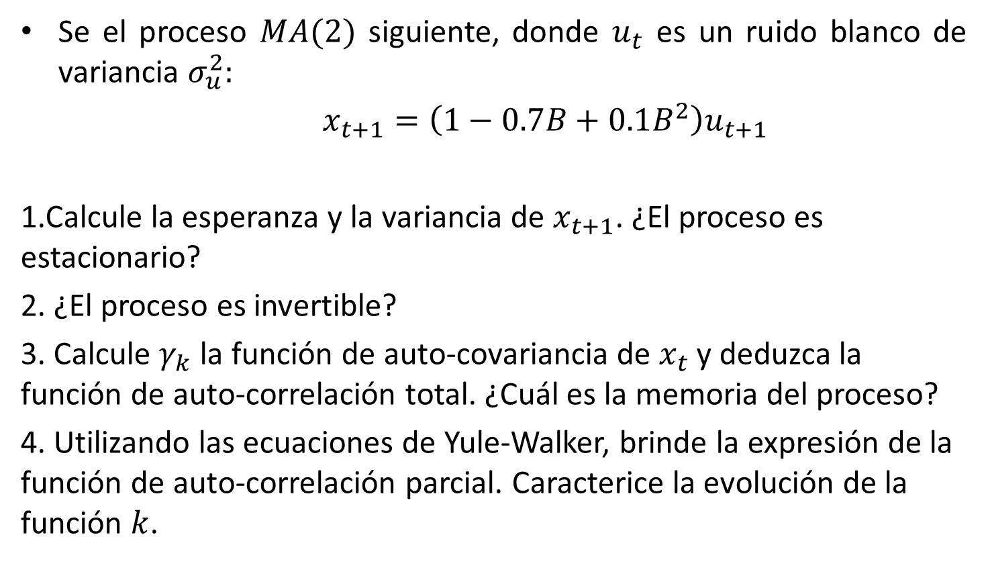
Ejercicios
Se el proceso $MA(2)$ siguiente, donde $u_{t}$ es un ruido blanco de variancia $σ_{u}^{2}:$
$x_{t+1}=\left(1−0.7B+0.1B^{2}\right)u_{t+1}$
1.Calcule la esperanza y la variancia de $x_{t+1}$. ¿El proceso es estacionario?
2. ¿El proceso es invertible?
3. Calcule $γ_{k}$ la función de auto-covariancia de $x_{t}$ y deduzca la función de auto-correlación total. ¿Cuál es la memoria del proceso?
4. Utilizando las ecuaciones de Yule-Walker, brinde la expresión de la función de auto-correlación parcial. Caracterice la evolución de la función $k$.

Slide 32
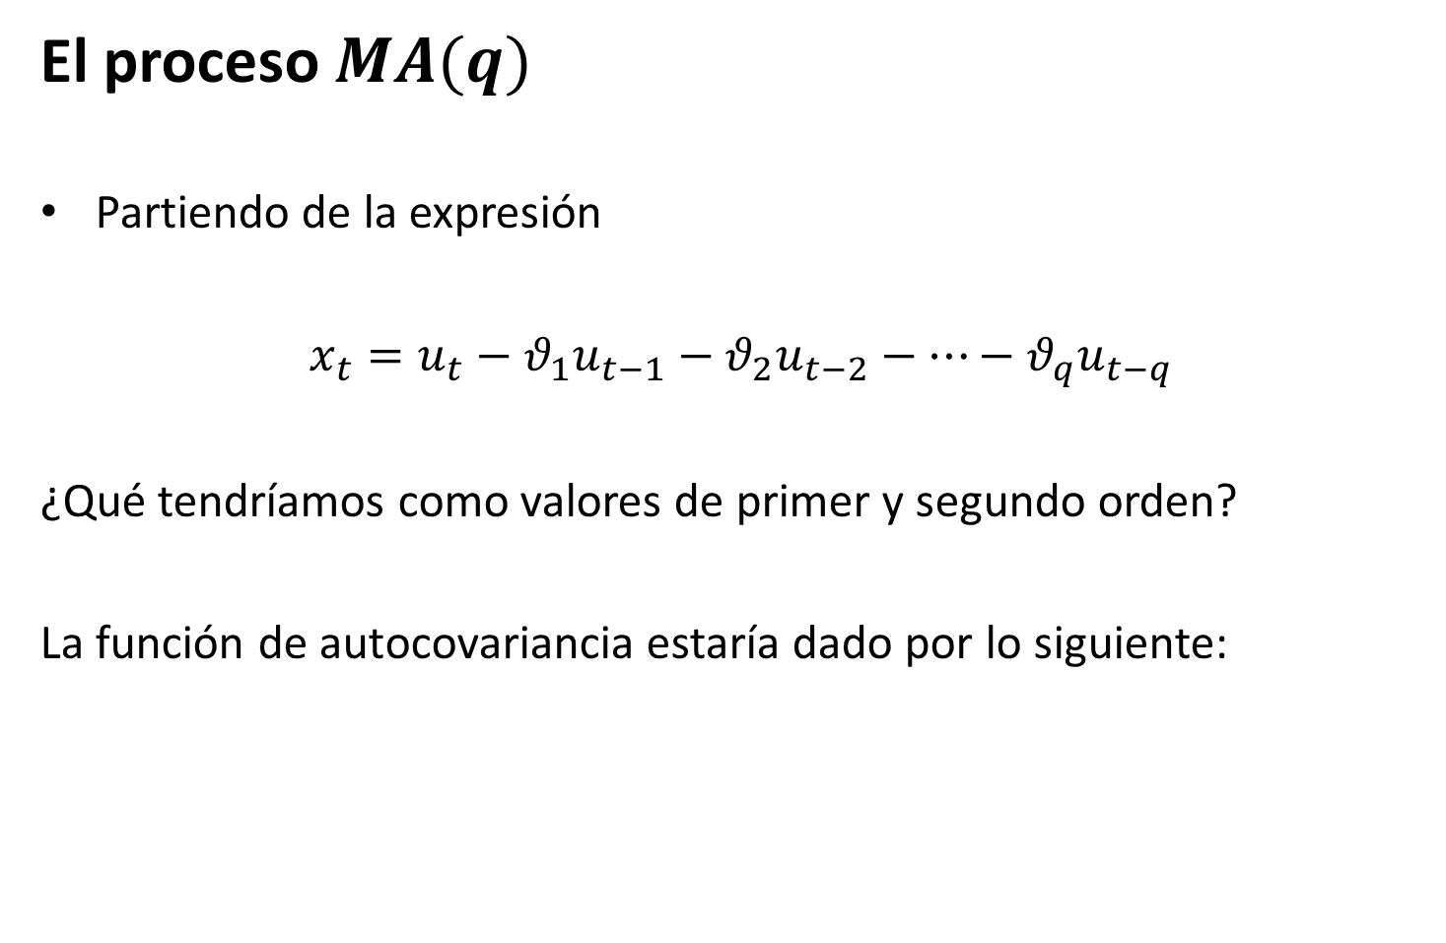
El proceso MA
El proceso $MA(q)$
Partiendo de la expresión
$x_{t}=u_{t}−θ_{1}u_{t−1}−θ_{2}u_{t−2}−…−θ_{q}u_{t−q}$
¿Qué tendríamos como valores de primer y segundo orden?
La función de autocovariancia estaría dado por lo siguiente:

Slide 33
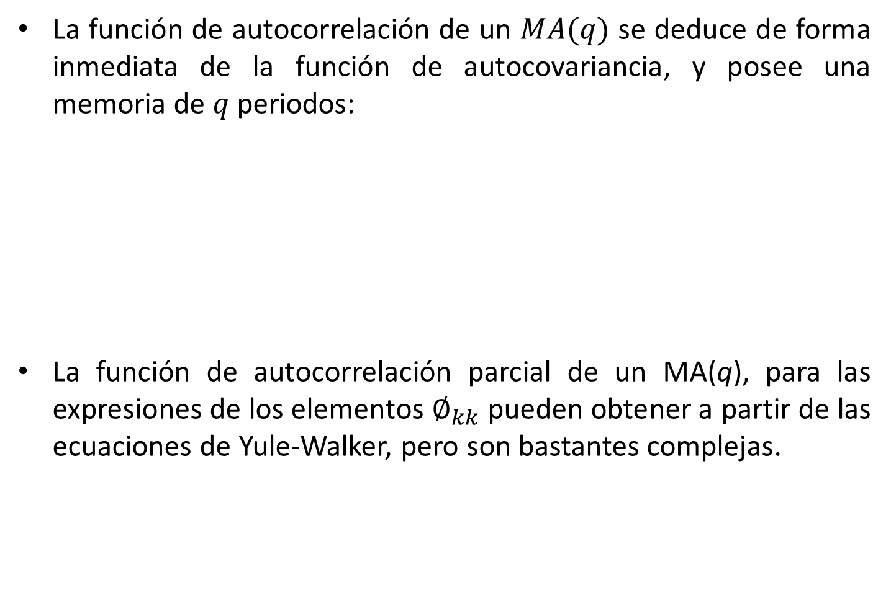
El proceso MA
La función de autocorrelación de un $MA(q)$ se deduce de forma inmediata de la función de autocovariancia, y posee una memoria de $q$ periodos:
La función de autocorrelación parcial de un MA(q), para las expresiones de los elementos $∅_{kk}$ pueden obtener a partir de las ecuaciones de Yule-Walker, pero son bastantes complejas.

Slide 34
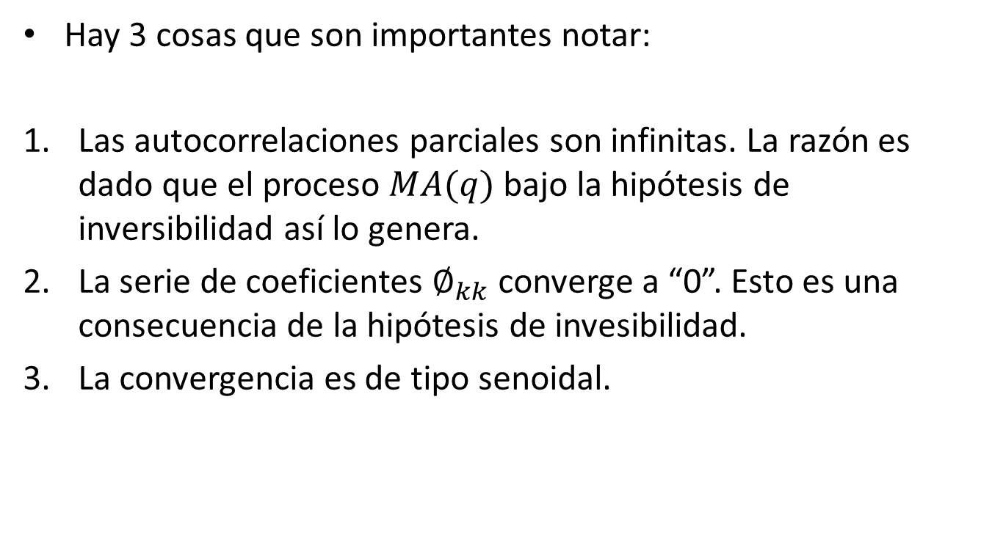
El proceso MA
Hay 3 cosas que son importantes notar:
Las autocorrelaciones parciales son infinitas. La razón es dado que el proceso $MA(q)$ bajo la hipótesis de inversibilidad así lo genera.
La serie de coeficientes $∅_{kk}$ converge a “0”. Esto es una consecuencia de la hipótesis de invesibilidad.
La convergencia es de tipo senoidal.

Slide 35
Índice
1
Auto correlación
4
El proceso AR
2
Auto correlación parcial
3
El proceso MA

Slide 36
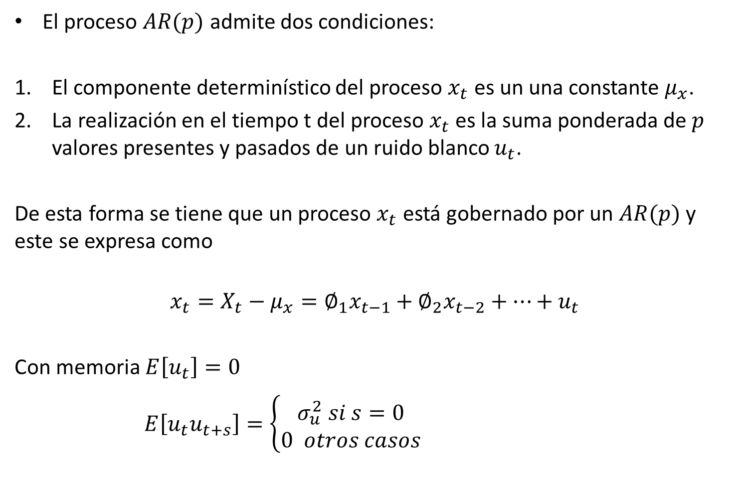
El proceso MA
El proceso $AR(p)$ admite dos condiciones:
El componente determinístico del proceso $x_{t}$ es un una constante $μ_{x}$.
La realización en el tiempo t del proceso $x_{t}$ es la suma ponderada de $p$ valores presentes y pasados de un ruido blanco $u_{t}$.
De esta forma se tiene que un proceso $x_{t}$ está gobernado por un $AR(p)$ y este se expresa como
$$x_{t}=X_{t}−μ_{x}=∅_{1}x_{t−1}+∅_{2}x_{t−2}+…+u_{t}$$
Con memoria $E\left[u_{t}\right]=0$
$E\left[u_{t}u_{t+s}\right]=\left\{\begin{aligned}σ_{u}^{2} si s=0 \\ 0 otros casos\end{aligned}\right.$

Slide 37

El proceso AR
También a la expresión anterior:
$$x_{t}=X_{t}−μ_{x}=∅_{1}x_{t−1}+∅_{2}x_{t−2}+…+u_{t}$$
Se puede re escribir como sigue:
$$∅\left(B\right)x_{t}=u_{t}, con ∅\left(B\right)=(1−∅_{1}B−∅_{1}B^{2}−…−∅_{p}B^{p})$$

Slide 38
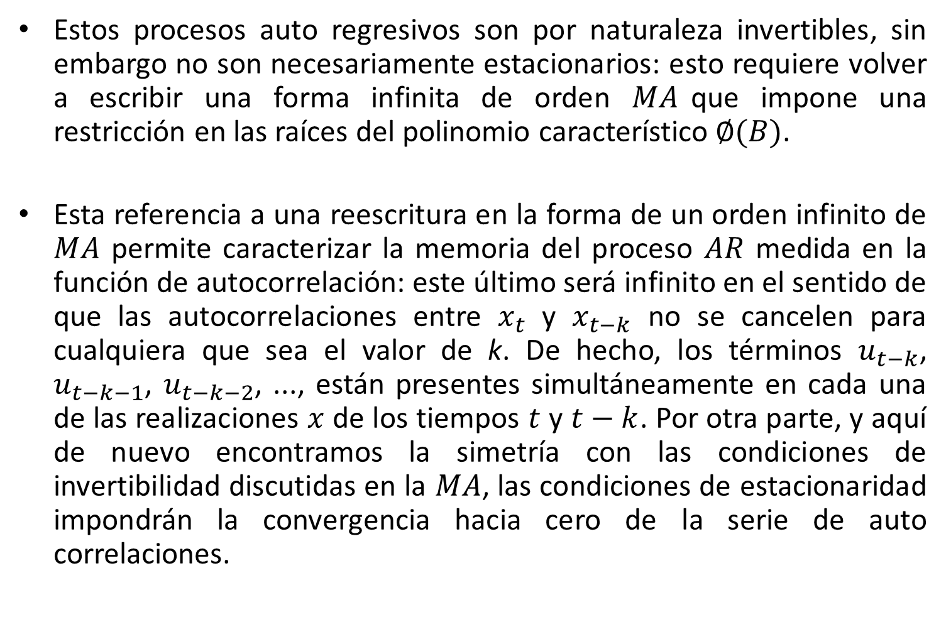
El proceso AR
Estos procesos auto regresivos son por naturaleza invertibles, sin embargo no son necesariamente estacionarios: esto requiere volver a escribir una forma infinita de orden $MA$que impone una restricción en las raíces del polinomio característico $∅(B)$.
Esta referencia a una reescritura en la forma de un orden infinito de $MA$ permite caracterizar la memoria del proceso $AR$ medida en la función de autocorrelación: este último será infinito en el sentido de que las autocorrelaciones entre $x_{t}$ y $x_{t−k}$ no se cancelen para cualquiera que sea el valor de k. De hecho, los términos $u_{t−k}$, $u_{t−k−1}$, $u_{t−k−2}$, ..., están presentes simultáneamente en cada una de las realizaciones $x$ de los tiempos $t$ y $t−k$. Por otra parte, y aquí de nuevo encontramos la simetría con las condiciones de invertibilidad discutidas en la $MA$, las condiciones de estacionaridad impondrán la convergencia hacia cero de la serie de auto correlaciones.

Slide 39
El proceso AR
Veamos que la expresión anterior supone que el proceso en centrado. Claro que se puede trabajar con el proceso original, pero trabajamos con procesos centrados por comodidad:
De donde se obtiene:
Para simplificar la expresión, mantendremos la expresión de las realizaciones centradas.

Slide 40
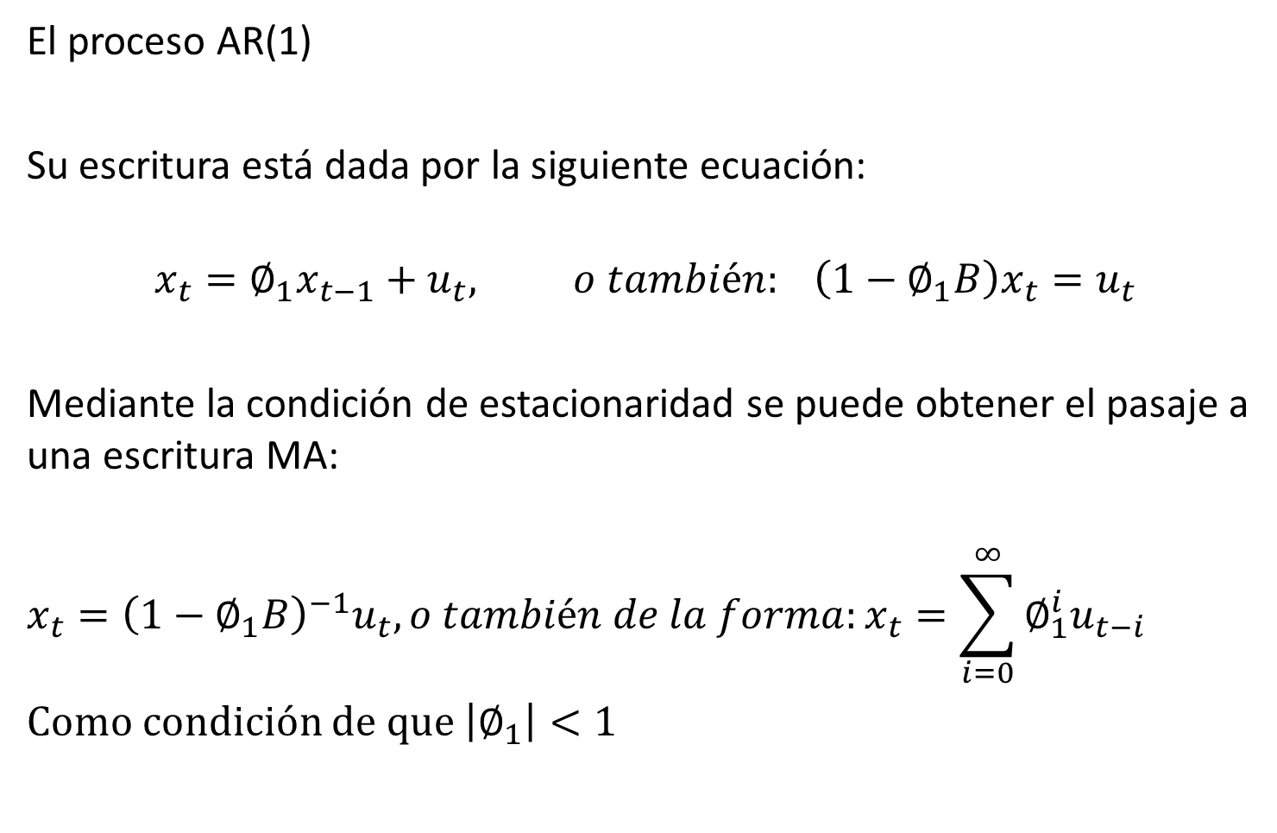
El proceso AR
El proceso AR(1)
Su escritura está dada por la siguiente ecuación:
$$x_{t}=∅_{1}x_{t−1}+u_{t}, o también: \left(1−∅_{1}B\right)x_{t}=u_{t}$$
Mediante la condición de estacionaridad se puede obtener el pasaje a una escritura MA:
$$x_{t}={{\left(1−∅_{1}B\right)}^{−1}u}_{t}, o también de la forma:x_{t}=\sum_{i=0}^{∞}{∅_{1}^{i}u_{t−i}}$$
Como condición de que $\left|∅_{1}\right|<1$

Slide 41
El proceso AR
Para los momentos matemáticos, recordamos que trabajamos sobre una serie centrada. La función de autocovariancia se calcula como sigue:
Recordamos que:
Y especificamos que:

Slide 42
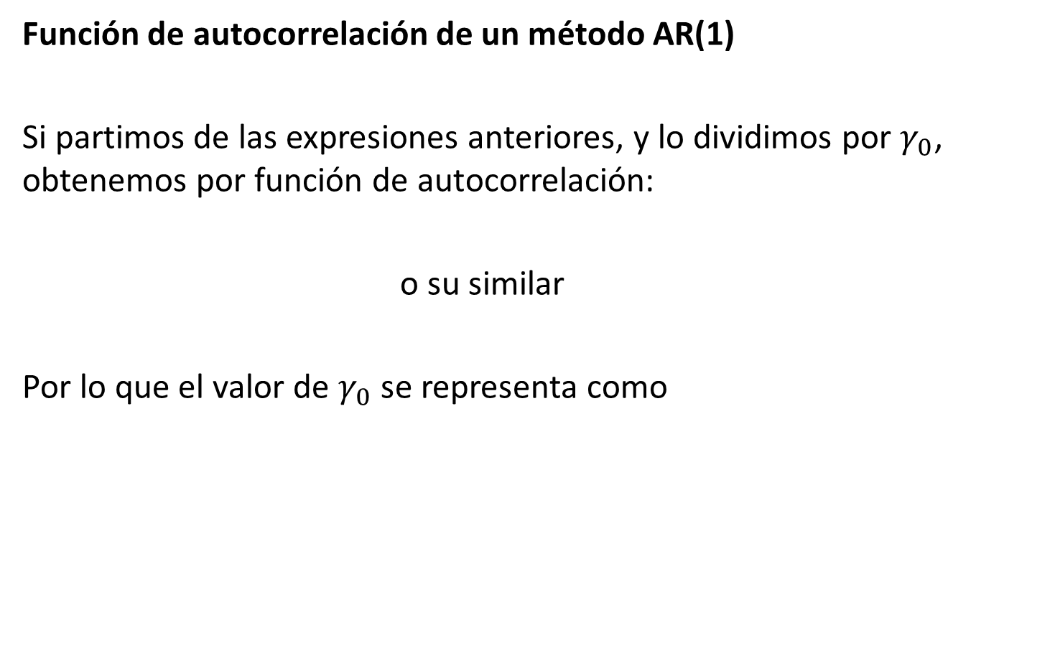
El proceso AR
Función de autocorrelación de un método AR(1)
Si partimos de las expresiones anteriores, y lo dividimos por $γ_{0}$, obtenemos por función de autocorrelación:
o su similar
Por lo que el valor de $γ_{0}$ se representa como

Slide 43
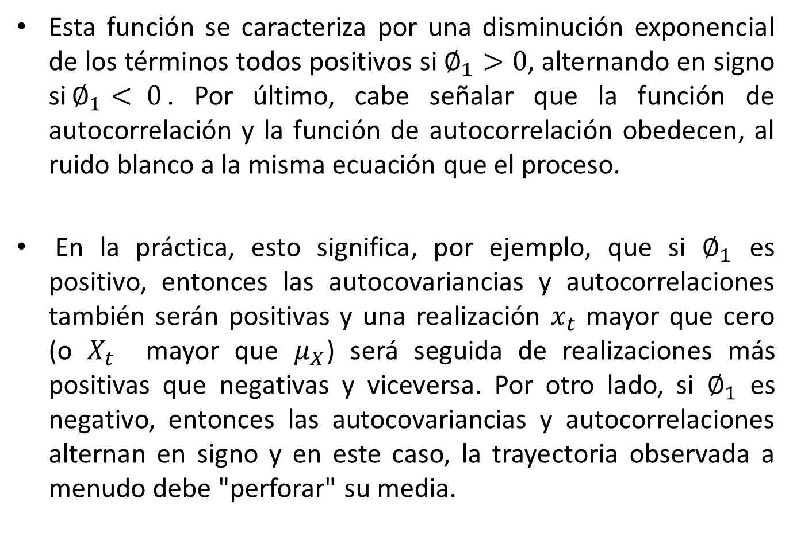
El proceso AR
Esta función se caracteriza por una disminución exponencial de los términos todos positivos si $∅_{1}>0$, alternando en signo si$∅_{1}< 0$. Por último, cabe señalar que la función de autocorrelación y la función de autocorrelación obedecen, al ruido blanco a la misma ecuación que el proceso.
En la práctica, esto significa, por ejemplo, que si $∅_{1}$ es positivo, entonces las autocovariancias y autocorrelaciones también serán positivas y una realización $x_{t}$ mayor que cero (o $X_{t}$ mayor que $μ_{X}$) será seguida de realizaciones más positivas que negativas y viceversa. Por otro lado, si $∅_{1}$ es negativo, entonces las autocovariancias y autocorrelaciones alternan en signo y en este caso, la trayectoria observada a menudo debe "perforar" su media.

Slide 44
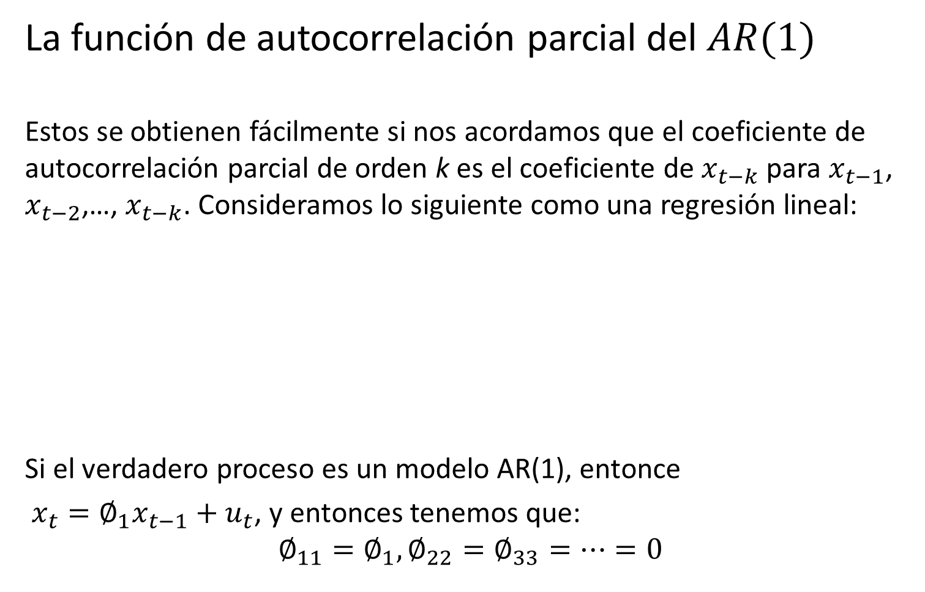
El proceso AR
La función de autocorrelación parcial del $AR(1)$
Estos se obtienen fácilmente si nos acordamos que el coeficiente de autocorrelación parcial de orden k es el coeficiente de $x_{t−k}$ para $x_{t−1}$, $x_{t−2}$,…, $x_{t−k}$. Consideramos lo siguiente como una regresión lineal:
Si el verdadero proceso es un modelo AR(1), entonce
$x_{t}=∅_{1}x_{t−1}+u_{t}$, y entonces tenemos que:
$$∅_{11}=∅_{1},∅_{22}=∅_{33}=…=0$$

Slide 45
El proceso AR
Se representan las funciones de autocorrelación total y parcial para un proceso AR(1).

Slide 46
Ejercicios

Slide 47
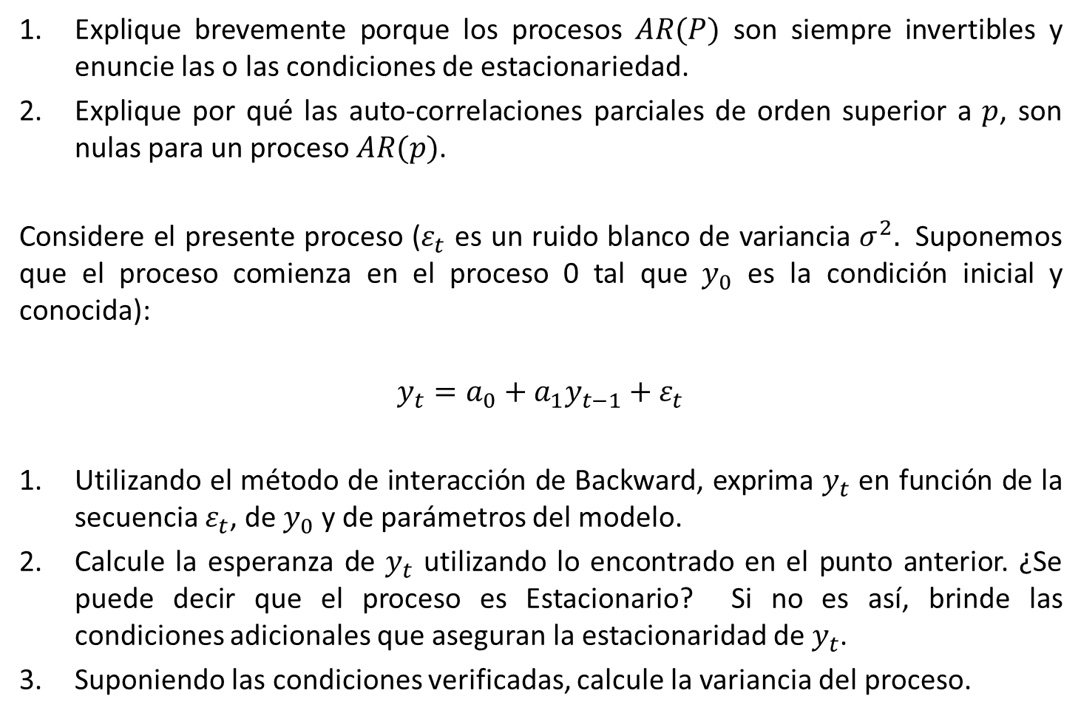
Ejercicios
Explique brevemente porque los procesos $AR(P)$ son siempre invertibles y enuncie las o las condiciones de estacionariedad.
Explique por qué las auto-correlaciones parciales de orden superior a $p$, son nulas para un proceso $AR(p)$.
Considere el presente proceso ($ε_{t}$ es un ruido blanco de variancia $σ^{2}.$ Suponemos que el proceso comienza en el proceso 0 tal que $y_{0}$ es la condición inicial y conocida):
$$y_{t}=a_{0}+a_{1}y_{t−1}+ε_{t}$$
Utilizando el método de interacción de Backward, exprima $y_{t}$ en función de la secuencia $ε_{t}$, de $y_{0}$ y de parámetros del modelo.
Calcule la esperanza de $y_{t}$ utilizando lo encontrado en el punto anterior. ¿Se puede decir que el proceso es Estacionario? Si no es así, brinde las condiciones adicionales que aseguran la estacionaridad de $y_{t}$.
Suponiendo las condiciones verificadas, calcule la variancia del proceso.

Slide 48
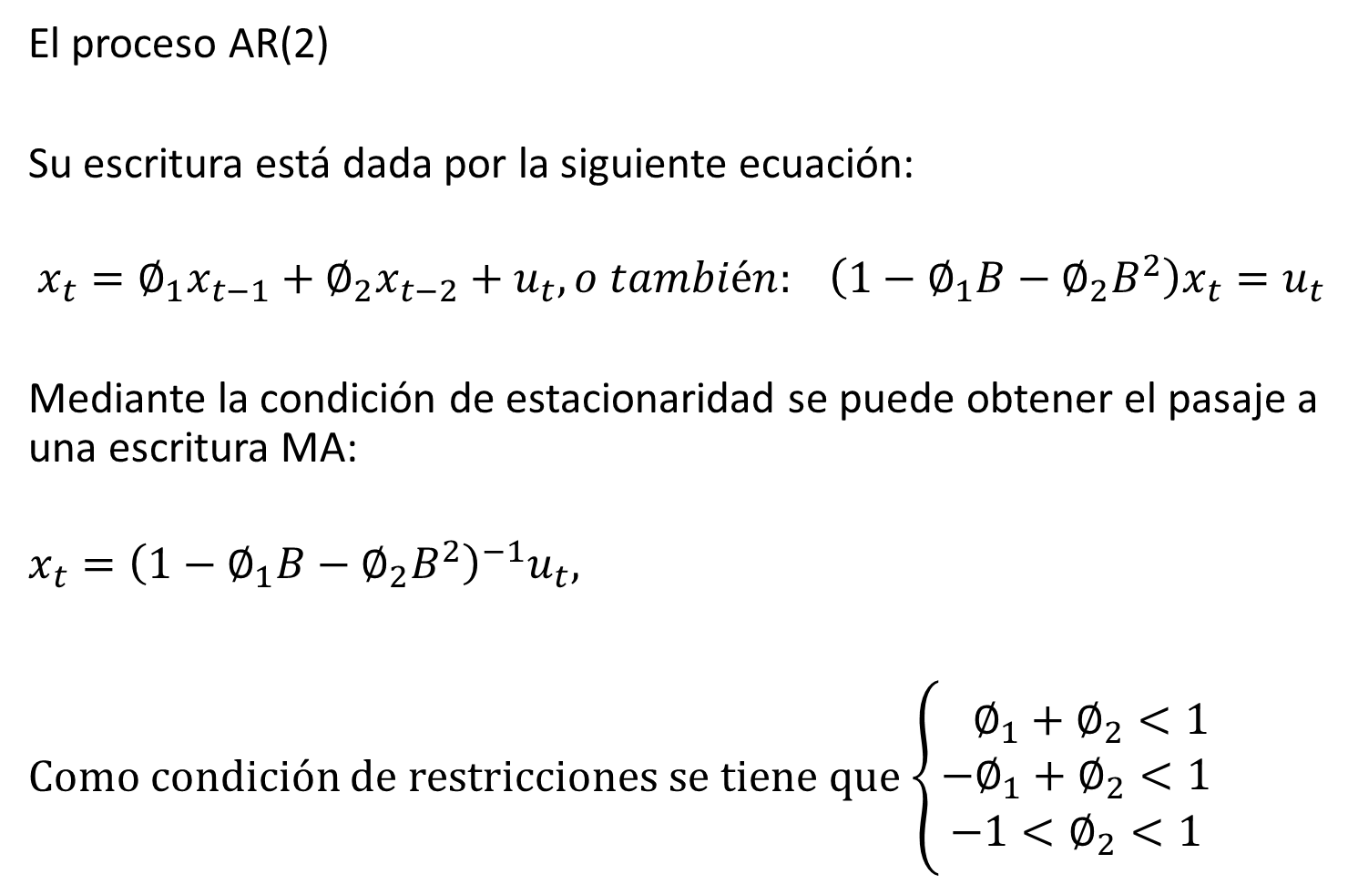
El proceso AR
El proceso AR(2)
Su escritura está dada por la siguiente ecuación:
$$x_{t}=∅_{1}x_{t−1}+∅_{2}x_{t−2}+u_{t}, o también: \left(1−∅_{1}B−∅_{2}B^{2}\right)x_{t}=u_{t}$$
Mediante la condición de estacionaridad se puede obtener el pasaje a una escritura MA:
$$x_{t}={{\left(1−∅_{1}B−∅_{2}B^{2}\right)}^{−1}u}_{t},$$
Como condición de restricciones se tiene que $\left\{\begin{aligned} ∅_{1}+∅_{2}<1 \\ {−∅}_{1}+∅_{2}<1 \\ −1<∅_{2}<1\end{aligned}\right.$

Slide 49
El proceso AR
La función de auto-covariancia se calcula fácilmente. De hecho
Y entonces:
Tenemos finalmente:

Slide 50
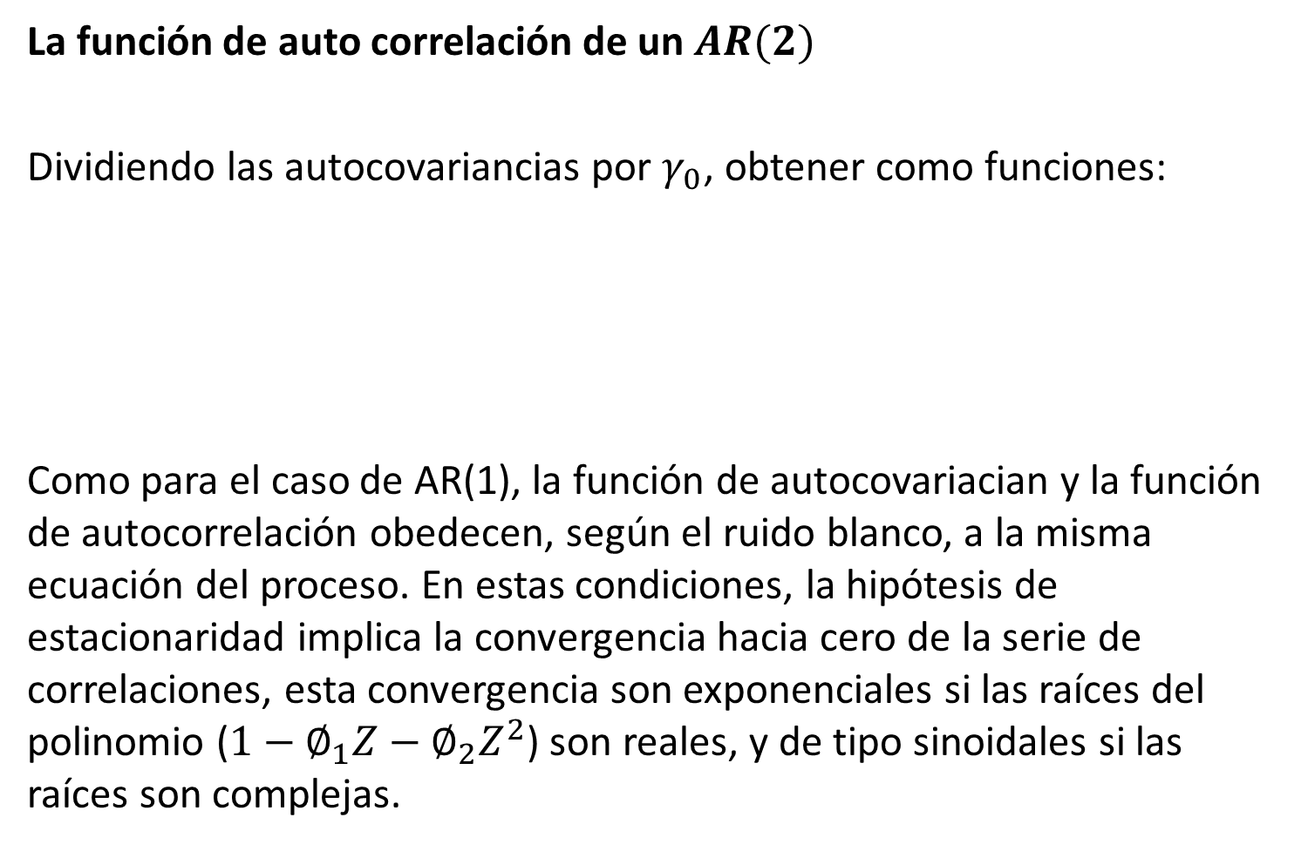
El proceso AR
La función de auto correlación de un $AR(2)$
Dividiendo las autocovariancias por $γ_{0}$, obtener como funciones:
Como para el caso de AR(1), la función de autocovariacian y la función de autocorrelación obedecen, según el ruido blanco, a la misma ecuación del proceso. En estas condiciones, la hipótesis de estacionaridad implica la convergencia hacia cero de la serie de correlaciones, esta convergencia son exponenciales si las raíces del polinomio ($1−∅_{1}Z−∅_{2}Z^{2}$) son reales, y de tipo sinoidales si las raíces son complejas.

Slide 51
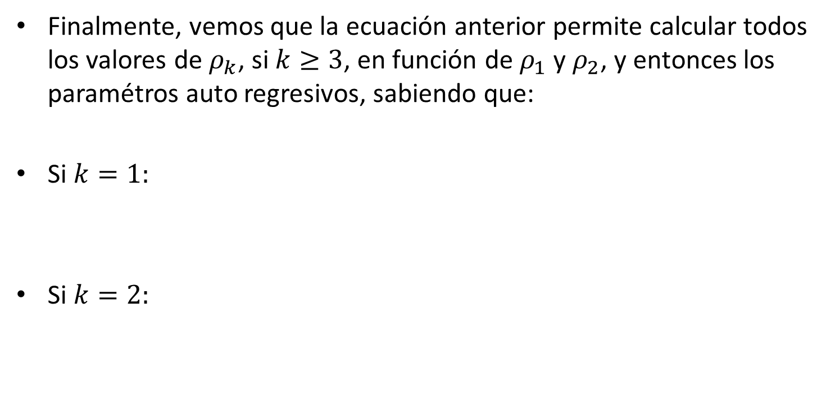
El proceso AR
Finalmente, vemos que la ecuación anterior permite calcular todos los valores de $ρ_{k}$, si $k≥3$, en función de $ρ_{1}$ y $ρ_{2}$, y entonces los paramétros auto regresivos, sabiendo que:
Si $k=1:$
Si $k=2:$

Slide 52
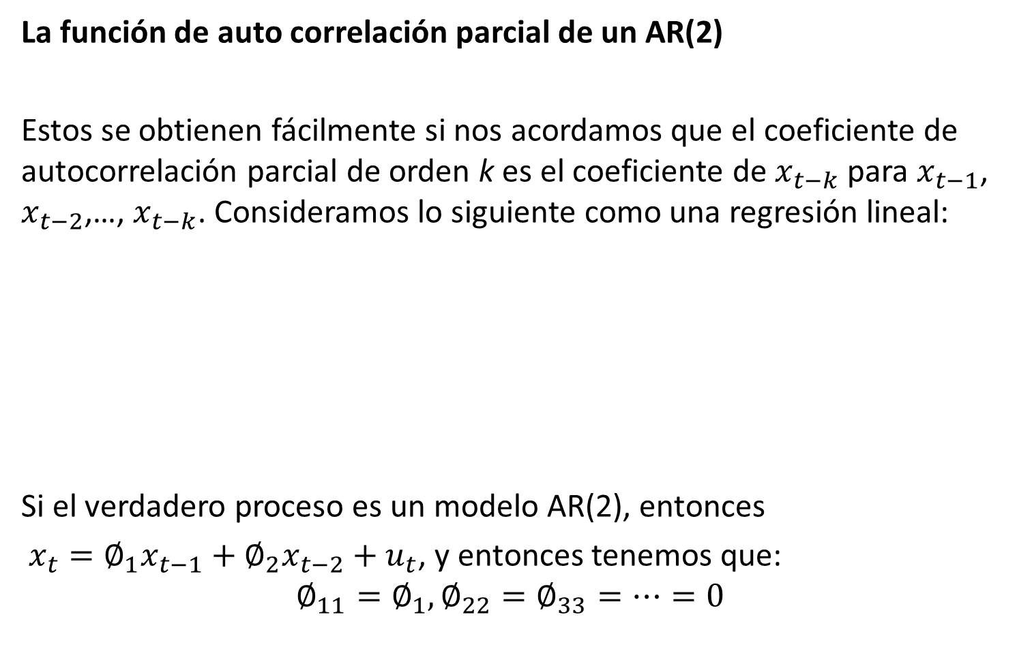
El proceso AR
La función de auto correlación parcial de un AR(2)
Estos se obtienen fácilmente si nos acordamos que el coeficiente de autocorrelación parcial de orden k es el coeficiente de $x_{t−k}$ para $x_{t−1}$, $x_{t−2}$,…, $x_{t−k}$. Consideramos lo siguiente como una regresión lineal:
Si el verdadero proceso es un modelo AR(2), entonces
$x_{t}=∅_{1}x_{t−1}+∅_{2}x_{t−2}+u_{t}$, y entonces tenemos que:
$$∅_{11}=∅_{1},∅_{22}=∅_{33}=…=0$$

Slide 53

El proceso AR
La expresión de los coeficientes parciales se pieden obtener a partir de la ecuación de Yule-Walker:
Se representan las funciones de autocorrelación total y parcial para un proceso $AR(2)$.

Slide 54
El proceso AR

Slide 55
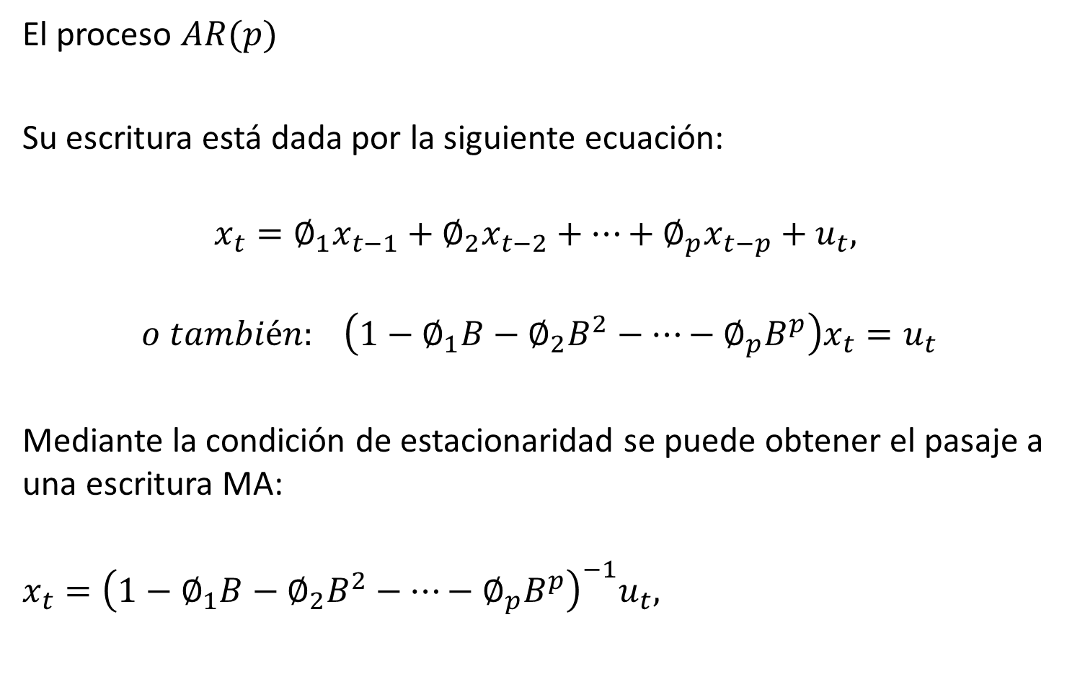
El proceso AR
El proceso $AR(p)$
Su escritura está dada por la siguiente ecuación:
$$x_{t}=∅_{1}x_{t−1}+∅_{2}x_{t−2}+…+∅_{p}x_{t−p}+u_{t},$$
$$o también: \left(1−∅_{1}B−∅_{2}B^{2}−…−∅_{p}B^{p}\right)x_{t}=u_{t}$$
Mediante la condición de estacionaridad se puede obtener el pasaje a una escritura MA:
$$x_{t}={{\left(1−∅_{1}B−∅_{2}B^{2}−…−∅_{p}B^{p}\right)}^{−1}u}_{t},$$

Slide 56
El proceso AR
Tenemos que la obtención de una autocorrelación total se rige por la ecuación:

Slide 57

El proceso AR
La función de auto correlación parcial de un $AR(p)$
Estos se obtienen fácilmente si nos acordamos que el coeficiente de autocorrelación parcial de orden k es el coeficiente de $x_{t−k}$ para $x_{t−1}$, $x_{t−2}$,…, $x_{t−k}$. Consideramos lo siguiente como una regresión lineal:

Slide 58
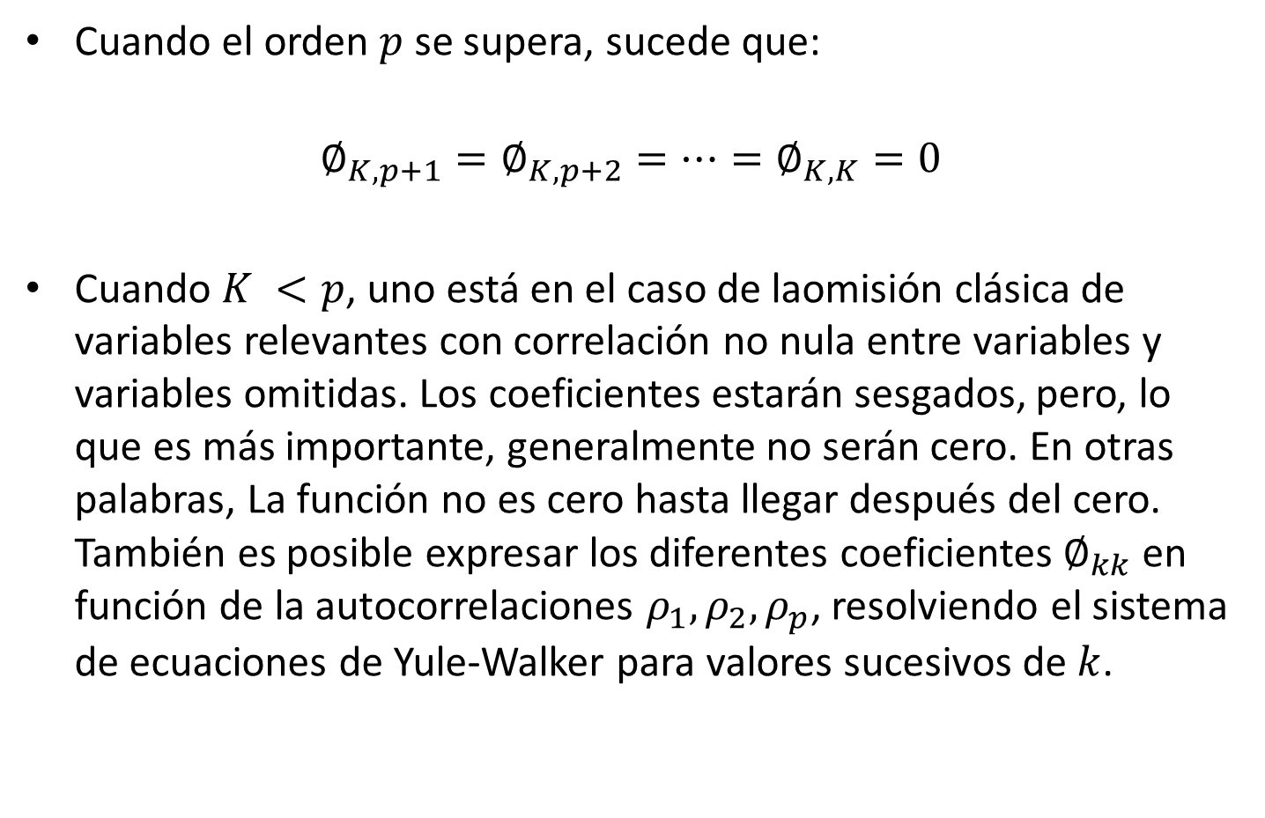
El proceso AR
Cuando el orden $p$ se supera, sucede que:
$$∅_{K,p+1}=∅_{K,p+2}=…=∅_{K,K}=0$$
Cuando $K <p$, uno está en el caso de laomisión clásica de variables relevantes con correlación no nula entre variables y variables omitidas. Los coeficientes estarán sesgados, pero, lo que es más importante, generalmente no serán cero. En otras palabras, La función no es cero hasta llegar después del cero. También es posible expresar los diferentes coeficientes $∅_{kk}$en función de la autocorrelaciones $ρ_{1}, ρ_{2}, ρ_{p}$, resolviendo el sistema de ecuaciones de Yule-Walker para valores sucesivos de $k$.

Slide 59
El proceso AR
De lo anterior tenemos que:

Slide 60
Ejercicios

Slide 61
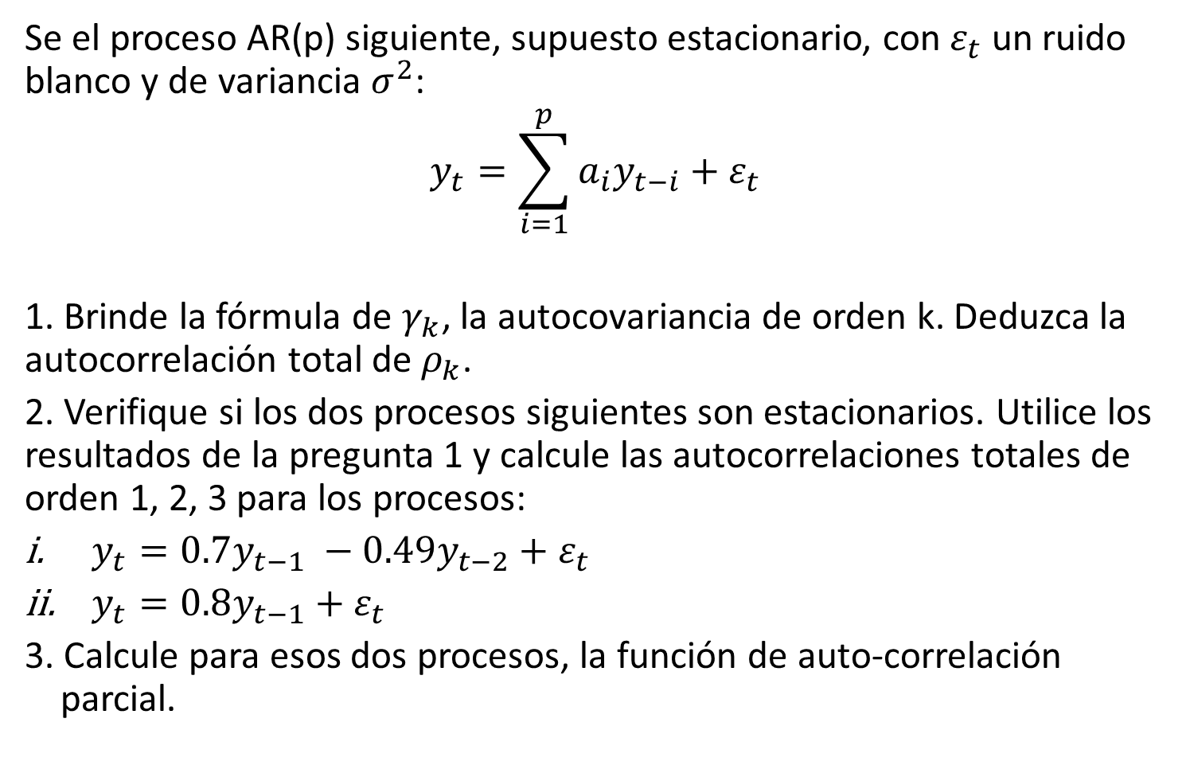
Ejercicios
Se el proceso AR(p) siguiente, supuesto estacionario, con $ε_{t}$ un ruido blanco y de variancia $σ^{2}$:
$$y_{t}=\sum_{i=1}^{p}{a_{i}y_{t−i}+ε_{t}}$$
1. Brinde la fórmula de $γ_{k}$, la autocovariancia de orden k. Deduzca la autocorrelación total de $ρ_{k}$.
2. Verifique si los dos procesos siguientes son estacionarios. Utilice los resultados de la pregunta 1 y calcule las autocorrelaciones totales de orden 1, 2, 3 para los procesos:
$y_{t}=0.7y_{t−1} −0.49y_{t−2}+ε_{t}$
$y_{t}=0.8y_{t−1}+ε_{t}$
3. Calcule para esos dos procesos, la función de auto-correlación parcial.

Slide 62
Índice
1
Auto correlación
4
El proceso AR
2
Auto correlación parcial
5
El proceso ARMA
3
El proceso MA

Slide 63
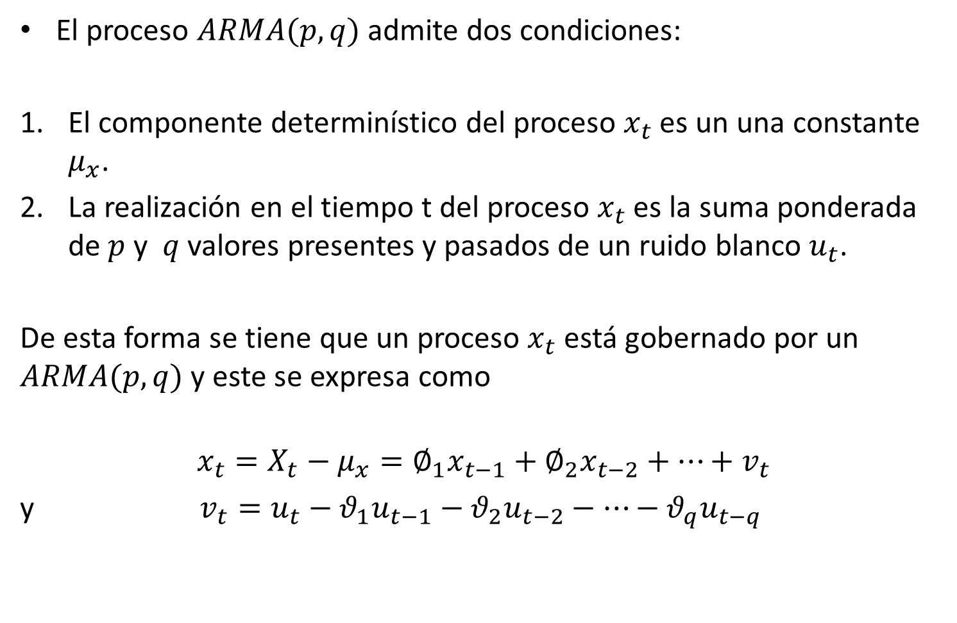
El proceso ARMA
El proceso $ARMA(p,q)$ admite dos condiciones:
El componente determinístico del proceso $x_{t}$ es un una constante $μ_{x}$.
La realización en el tiempo t del proceso $x_{t}$ es la suma ponderada de $p$ y $q$ valores presentes y pasados de un ruido blanco $u_{t}$.
De esta forma se tiene que un proceso $x_{t}$ está gobernado por un $ARMA(p,q)$ y este se expresa como
$$x_{t}=X_{t}−μ_{x}=∅_{1}x_{t−1}+∅_{2}x_{t−2}+…+v_{t}$$
y $v_{t}=u_{t}−θ_{1}u_{t−1}−θ_{2}u_{t−2}−…−θ_{q}u_{t−q}$

Slide 64

El proceso ARMA
O también de la forma:
$∅\left(B\right)x_{t}=θ\left(B\right)u_{t}$, con $∅\left(B\right)=(1−∅_{1}B−∅_{1}B^{2}−…−∅_{p}B^{p})$
Y $θ\left(B\right)=(1−θ_{1}B−θ_{2}B^{2}−…−θ_{q}B^{p})$
Con memoria $E\left[u_{t}\right]=0$
$E\left[u_{t}u_{t+s}\right]=\left\{\begin{aligned}σ_{u}^{2} si s=0 \\ 0 otros casos\end{aligned}\right.$

Slide 65
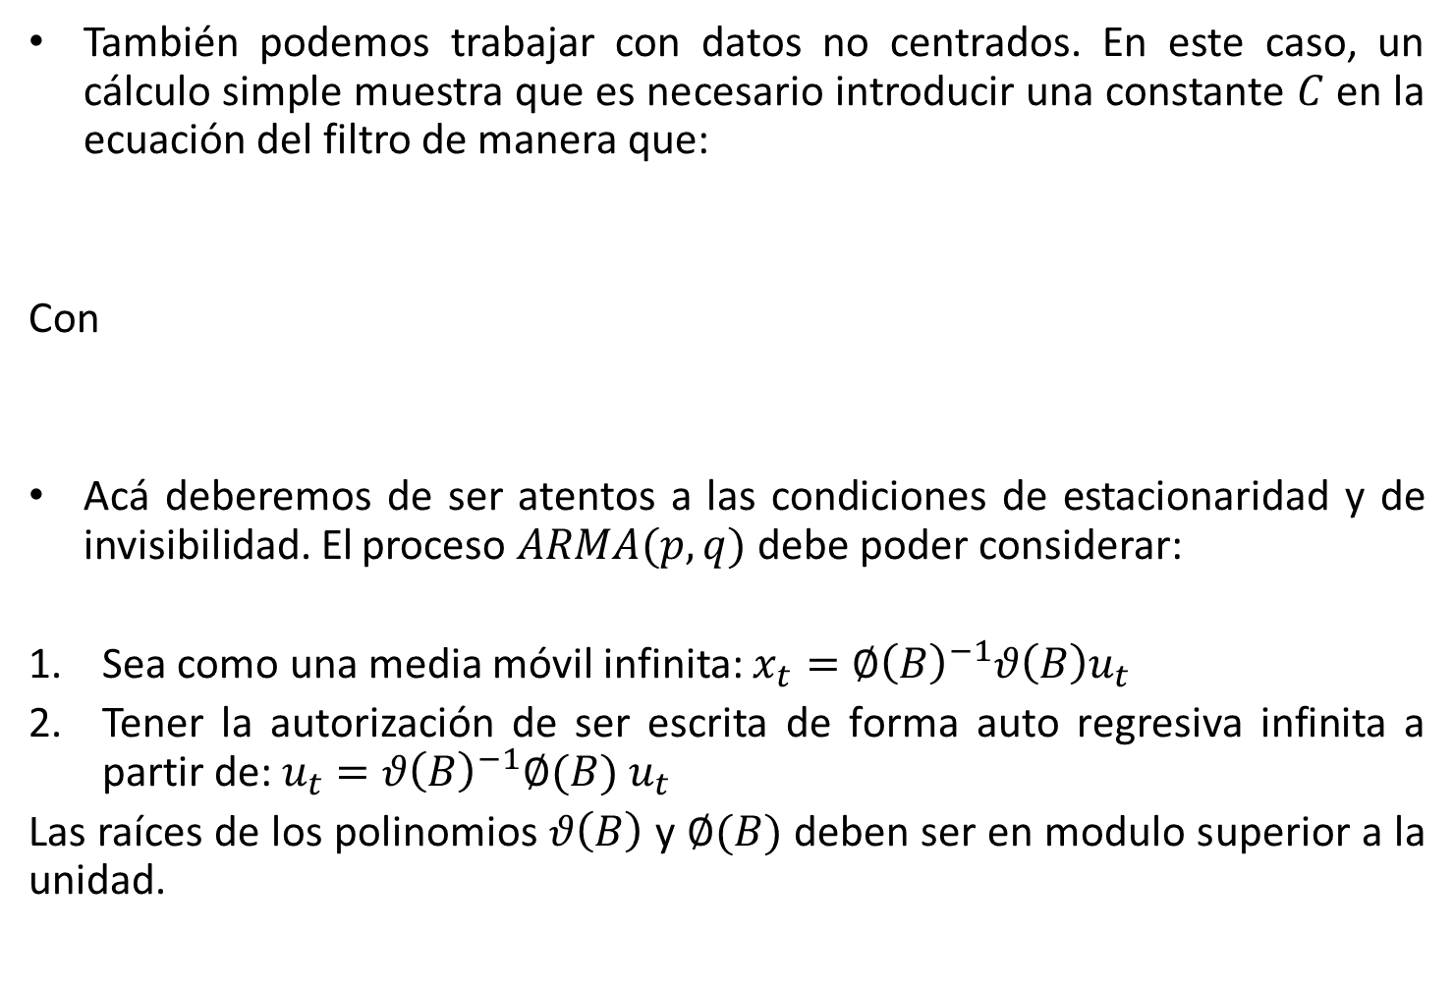
El proceso ARMA
También podemos trabajar con datos no centrados. En este caso, un cálculo simple muestra que es necesario introducir una constante $C$ en la ecuación del filtro de manera que:
Con
Acá deberemos de ser atentos a las condiciones de estacionaridad y de invisibilidad. El proceso $ARMA(p,q)$ debe poder considerar:
Sea como una media móvil infinita: $x_{t}=∅{\left(B\right)}^{−1}θ\left(B\right)u_{t}$
Tener la autorización de ser escrita de forma auto regresiva infinita a partir de: $u_{t}$ $=θ{\left(B\right)}^{−1}∅(B) u_{t}$
Las raíces de los polinomios $θ\left(B\right)$ y $∅(B)$ deben ser en modulo superior a la unidad.

Slide 66
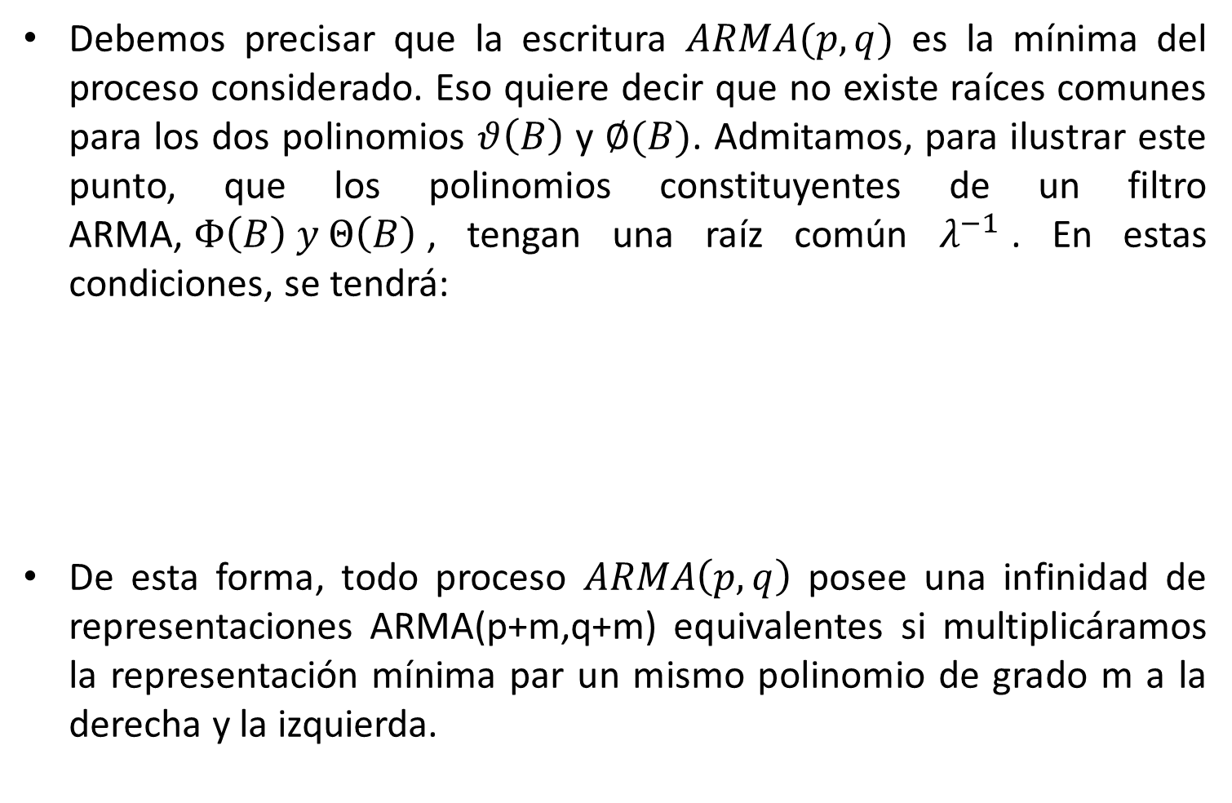
El proceso ARMA
Debemos precisar que la escritura $ARMA(p,q)$ es la mínima del proceso considerado. Eso quiere decir que no existe raíces comunes para los dos polinomios $θ\left(B\right)$ y $∅(B)$. Admitamos, para ilustrar este punto, que los polinomios constituyentes de un filtro ARMA,$Φ\left(B\right) y Θ\left(B\right)$, tengan una raíz común $λ^{−1}$. En estas condiciones, se tendrá:
De esta forma, todo proceso $ARMA\left(p,q\right)$ posee una infinidad de representaciones ARMA(p+m,q+m) equivalentes si multiplicáramos la representación mínima par un mismo polinomio de grado m a la derecha y la izquierda.

Slide 67
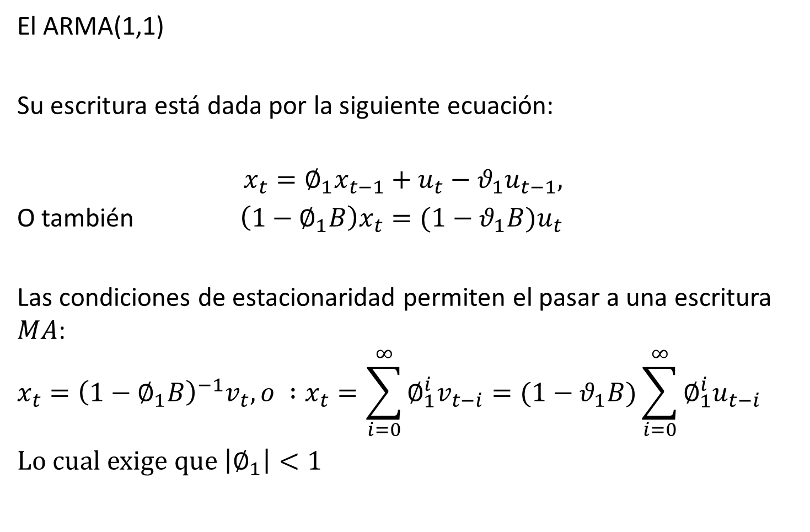
El proceso ARMA
El ARMA(1,1)
Su escritura está dada por la siguiente ecuación:
$$x_{t}=∅_{1}x_{t−1}+u_{t}−θ_{1}u_{t−1},$$
O también $\left(1−∅_{1}B\right)x_{t}=(1−θ_{1}B)u_{t}$
Las condiciones de estacionaridad permiten el pasar a una escritura $MA$:
$$x_{t}={{\left(1−∅_{1}B\right)}^{−1}v}_{t}, o :x_{t}=\sum_{i=0}^{∞}{∅_{1}^{i}v_{t−i}}=(1−θ_{1}B)\sum_{i=0}^{∞}{∅_{1}^{i}u_{t−i}}$$
Lo cual exige que $\left|∅_{1}\right|<1$

Slide 68

El proceso ARMA
La condiciones de inversibilidad permiten el pasar a una escritura $AR$:
$$u_{t}={{\left(1−θ_{1}B\right)}^{−1}\left(1−φ_{1}B\right)x}_{t}, o también : \\ u_{t}= (1−φ_{1}B)\sum_{i=0}^{∞}{θ_{1}^{i}x_{t−i}}$$
Lo cual exige que $\left|θ_{1}\right|<1$

Slide 69
El proceso ARMA
La función de auto-covariancia del proceso se calcula como sigue:

Slide 70

El proceso ARMA
Para un periodo detenemos:
Finalmente, para $k≥2:$

Slide 71
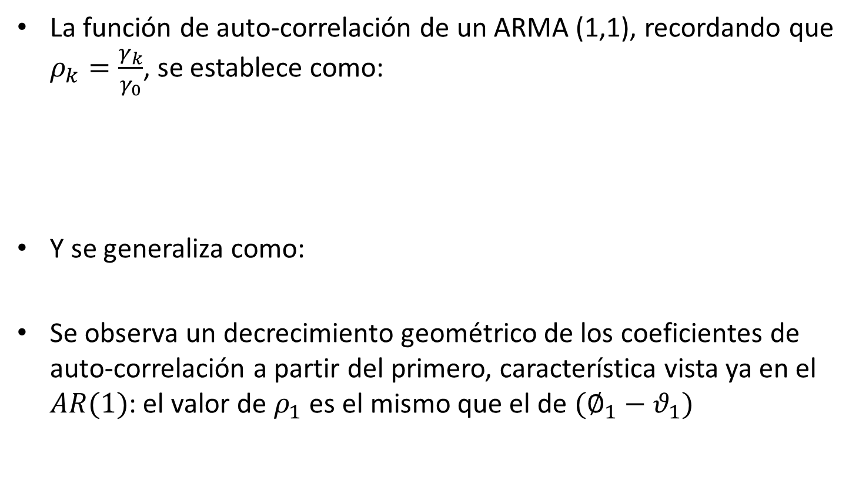
El proceso ARMA
La función de auto-correlación de un ARMA (1,1), recordando que $ρ_{k}=\frac{γ_{k}}{γ_{0}}$, se establece como:
Y se generaliza como:
Se observa un decrecimiento geométrico de los coeficientes de auto-correlación a partir del primero, característica vista ya en el $AR(1)$: el valor de $ρ_{1}$ es el mismo que el de $(∅_{1}−θ_{1})$

Slide 72

El proceso ARMA
Dado que el proceso tiene una representación equivalente AR de orden infinito, sabemos ahora que la función de autocorrelación parcial también será infinita.
Dada la condición de inversibilidad, la secuencia de coeficientes de la autocorrelación parcial tiende a cero, siguiendo una tendencia cercana a la de un MA(1). Las expresiones están en función de $ρ_{1}, ρ_{2},…$ y entonces, según los resultados anteriores, de $∅_{1}$ y de $θ_{1}$ se obtiene de la forma habitual mediante la resolución de las $k$ ecuaciones de Yule-Walker.
En los gráficos siguientes presentamos diversos dendogramas para un ARMA(1,1). Los dos primeros son típicos, un ARMA, el tercero es un ARMA, pero uno podría inclinarse a un AR o MA.

Slide 73
El proceso ARMA

Slide 74
El proceso ARMA

Slide 75

El proceso ARMA
El ARMA(p,q)
Su escritura está dada por la siguiente ecuación:
$$x_{t}=∅_{1}x_{t−1}+∅_{2}x_{t−2}+…+∅_{p}x_{t−p}+u_{t}−θ_{1}u_{t−1}−θ_{2}u_{t−2}−…−θ_{q}u_{t−q},$$
O también ${∅(B)x}_{t}=θ(B) u_{t}$
$$∅\left(B\right)=(1−∅_{1}B−∅_{1}B^{2}−…−∅_{p}B^{p})$$
$$θ\left(B\right)=(1−θ_{1}B−θ_{2}B^{2}−…−θ_{q}B^{q})$$

Slide 76

El proceso ARMA
Se imponen las condiciones habituales:
La estacionaridad: las raíces de $∅(B)$ son exteriores al circulo unitario, de manera que $u_{t}$ es una innovación.
La inversibilidad: las raíces de $θ(B)$son exteriores al circulo unitario.
La función de auto-covariancia se obtiene de la siguiente forma:

Slide 77
El proceso ARMA
Dado que, k>q, las auto-covariancias siguen la siguiente ecuación recurrente:

Slide 78

El proceso ARMA
La función de auto-correlación total de un ARMA(p,q)
Según lo anterior, es fácil ver que los primeros $q$ coeficientes de la auto-correlación dependerá complejamente de los coeficientes phi y theta. Posteriormente, los elementos de esta función obedecen a la ecuación de recurrencia típica de un proceso $AR(p)$:
Así pues, encontramos resultados ya vistos: una convergencia hacia cero, ligada a la condición de estacionariedad, dominada por exponenciales o sinusoides dependiendo de si las raíces del polinomio característico del componente AR son complejas.

Slide 79
El proceso ARMA
La función de auto-correlación parcial de un ARMA(p,q)
Debido a la infinita representación autorregresiva cuya existencia está asegurada por las condiciones de inversibilidad, esta función también converge a cero. Ella se aproxima las evoluciones que caracterizan la función de autocorrelación parcial de un proceso MA puro. Sin embargo, sus elementos serán funciones complejas de los dos conjuntos de coeficientes phi y theta.
En la práctica, es fácil ver que la discriminación entre las funciones de autocorrelación parcial de una MA(q) y una ARMA(p,q) no es algo simple como hemos comprobado previamente en el caso del ARMA(1,1).

Slide 80
Índice
1
Auto correlación
4
El proceso AR
2
Auto correlación parcial
5
El proceso ARMA
3
El proceso MA
6
Resumen de los procesos AR-MA-ARMA

Slide 81
Recapitulando los MA-AR-ARMA
En resumen, es posible presentar las principales características de las dos funciones autocorrelación, total y parcial, de los diversos procesos estacionarios hasta ahora considerado. Véase el siguiente cuadro resumen:
Proceso | Auto-correlación total | Auto-correlación parcial
MA(q) | Anulación después de los q primeros coeficientes | Decrecimiento
AR(p) | Decrecimiento | Anulación después de los p primeros coeficientes
ARMA(p,q) | Decrecimiento | Decrecimiento

Slide 82
Recapitulando los MA-AR-ARMA
Se resalta en particular la dualidad perfecta de los procesos MA y AR, dejando por una parte, la posibilidad de elegir entre una u otra representaciones y, por otro lado, seleccionar un orden p o q según sea el caso. Como ya se ha señalado, la selección de un proceso ARMA y, además, su p y q el examen visual de las dos funciones parece mucho más problemático.
Es necesario continuar con la descripción de este último, que sin embargo sigue siendo útil, cuando se trata de identificar con medios de autocorrelaciones teóricas totales y parciales, pero de sus respectivas estimaciones, para continuar con los pasos de estimar los parámetros de por una parte, y la validación por otro lado.

Slide 83
Conclusión
El presente capítulo se enfoqué en presentar los procesos MA, AR y ARMA.
Para cada uno de los anteriores, se desarrollaron las funciones de auto-covariancia, auto-correlación total y auto-correlación parcial.
El objetivo de los procesos era poder observar los dendogramas y los tipos de autocorrelación de cada proceso.
Los próximos capítulos tratan los temas de la identificación, estimación de los parámetros, y la validación de los modelos.

Slide 84


